Slide 1









Eurhope
La UE como hogar solidario para menores tutelados
Proyecto Erasmus+ n.º 2023-2-IT03-KA220-YOU-000184370
ACTIVIDAD 4
Formación sobre Conocimiento socio-político
Notes:
Se trata de un módulo de 8 horas. Puede impartirlo en dos sesiones o en cuatro sesiones de 2 horas. Prevea un descanso de 10 minutos cada hora.
Necesitarás un PC/portátil con acceso a Internet y altavoz para poder escuchar los vídeos. Un proyector de datos para proyectar esta presentación. Un par de imágenes guardadas en tu escritorio antes de la clase (consulta la diapositiva 16).
Símbolos utilizados en los apuntes para ayudarte a impartir el módulo:
☺ Se utiliza para algo que tienes que decir o leer en clase. Representa tu forma de hablar.
📄 Se utiliza para las instrucciones. Te da información sobre lo que tienes que hacer.
🖈 Se utiliza en cualquiera de las anteriores (speaking o instrucciones).
Representa una pregunta para hacer a los alumnos, o una actividad para hacer con los alumnos.

Slide 2






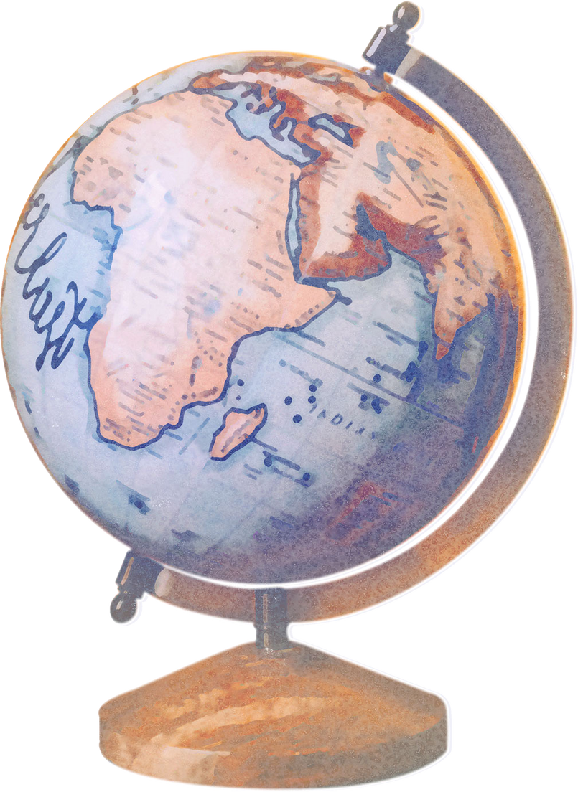


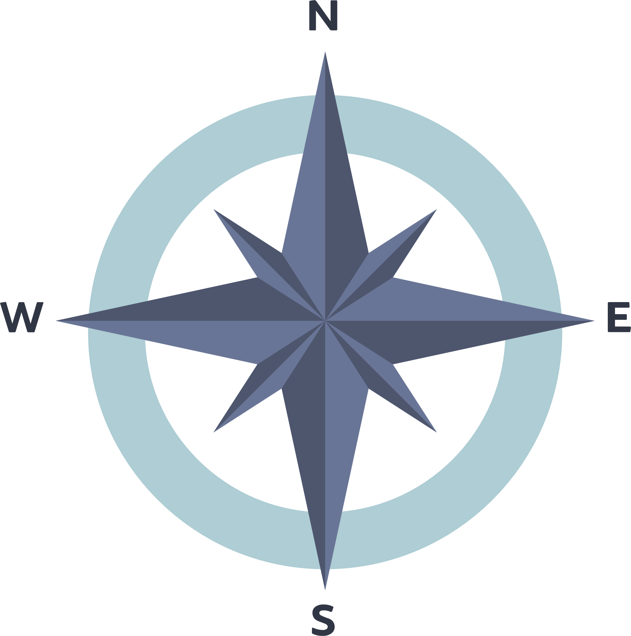
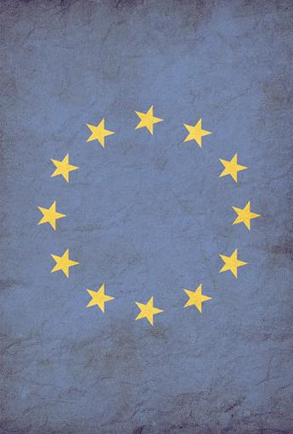
Co-financiado por la Unión Europea
Unión Europea
Trabajando juntos por un futuro mejor
E R A S M U S + P R O J E C T N . 2 0 2 3 - 2 - I T 0 3 - K A 2 2 0 - Y O U - 0 0 0 1 8 4 3 7 0
Notes:
Dé la bienvenida a los alumnos. Utiliza la técnica de romper el hielo para ayudar a los alumnos a conectar y sentirse más cómodos. (ej. Si fueras un animal, ¿qué animal te gustaría ser?). Empieza presentándote diciendo «Si yo fuera un animal, sería ....» y luego pide a los alumnos que se presenten de forma similar. Cuando todos hayan terminado, muestra la diapositiva 2 y lee el orden del día.
Hola y bienvenidos a esta clase. Juntos vamos a descubrir cosas interesantes, útiles y divertidas sobre nosotros mismos y sobre el mundo que nos rodea. Antes de continuar, vamos a presentarnos imaginando qué tipo de animales podríamos ser y describiéndonos en esos términos. Me llamo.... Si fuera un animal podría ser... y me gustaría compartir 3 afirmaciones sobre mí: Debo un gato. Mi color favorito es el azul. Y, este no es mi color natural de pelo [puedes usar tus propias afirmaciones]. ¿Quién quiere empezar? Sólo tienes que compartir tu nombre y 3 frases sobre ti; puede ser cualquier cosa, como de dónde vienes, cuál es tu comida o artista favorito, o lo que quieras compartir.
…………………….

Slide 3

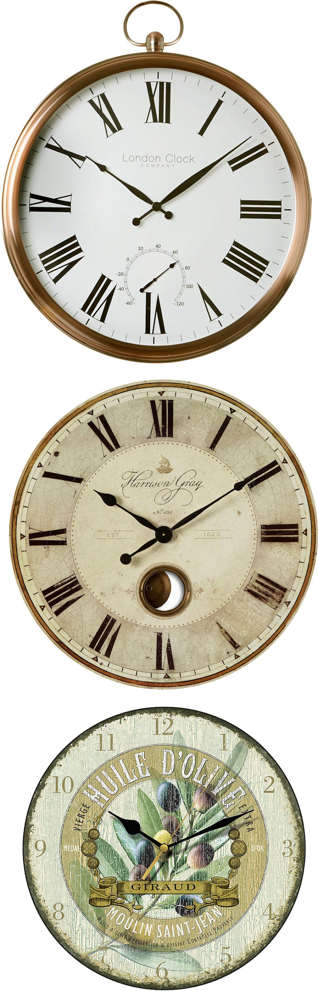

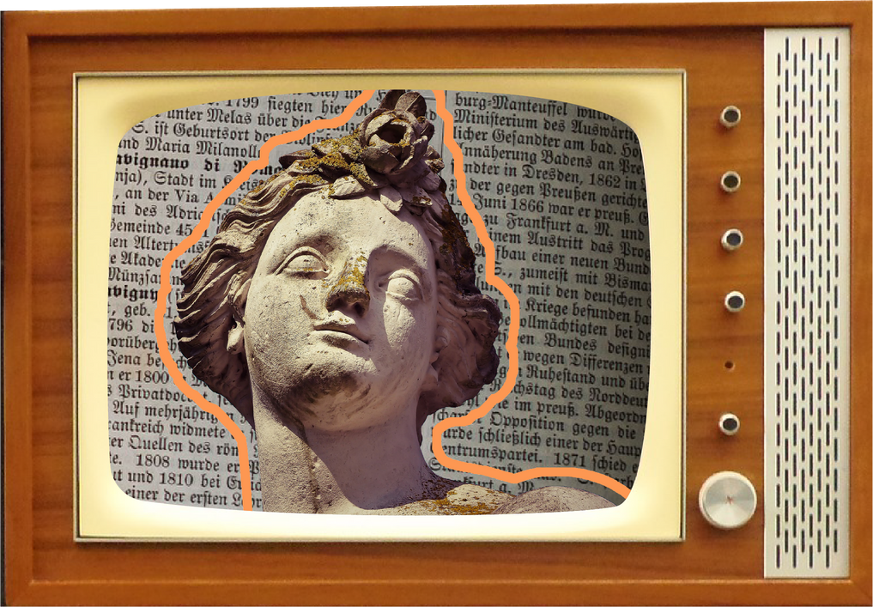
Índice
01
04
Los países europeos
Valores, derechos y deberes de los ciudadanos europeos
02
05
La estructura política europea
El perfil del ciudadano global
03
06
La normative europea
Proyectos europeos y oportunidades para los ciudadanos
Notes:
Lea el índice a los alumnos y añada un poco de narración hablando de la importancia de ser ciudadano europeo y de los beneficios que aporta a las personas.

Slide 4
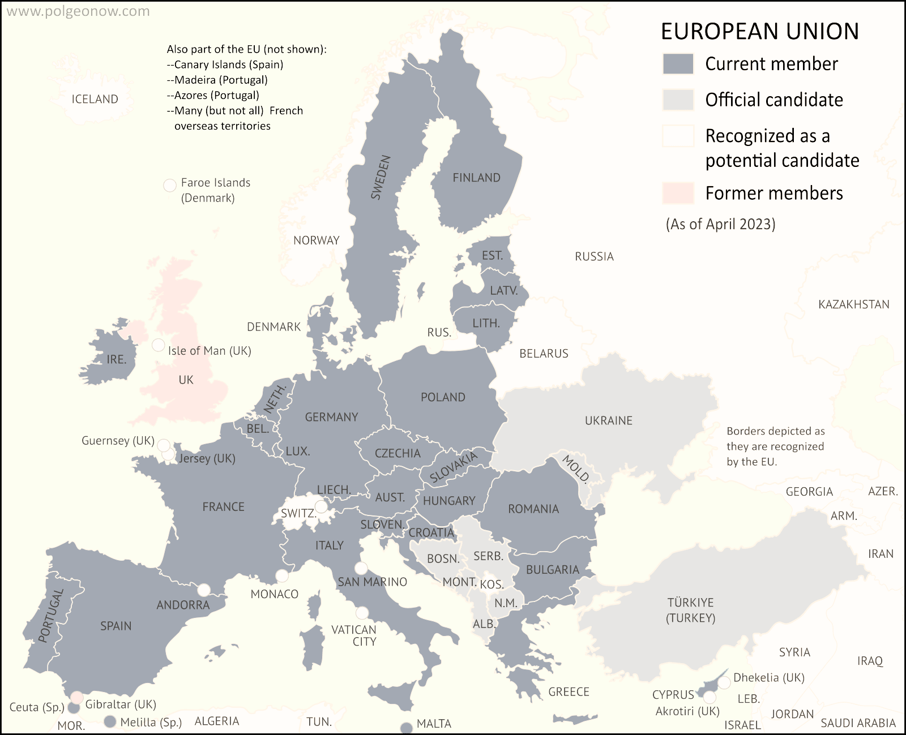
1. Los países europeos
Notes:
Empecemos explorando por qué existe la Unión Europea.
La Unión Europea (UE) existe para ayudar a los países europeos a colaborar más estrechamente. Imaginemos que es como un gran equipo en el que los países unen sus fuerzas para resolver problemas, comerciar y tomar decisiones juntos. Este trabajo en equipo les ayuda a mantener la paz, facilita los viajes e impulsa sus economías. Trabajando juntos, pueden resolver grandes retos que a un país le resultaría difícil afrontar por sí solo.
Imagina que un país se enfrenta a un gran problema, como una grave escasez de alimentos. Sin ayuda, podría ser difícil para ese país conseguir los suministros que necesita. Pero como forma parte de la Unión Europea, otros países de la UE pueden intervenir y prestar ayuda. Pueden enviar alimentos, compartir recursos y colaborar para resolver el problema. Al ayudarse mutuamente, los países de la UE se aseguran de que todos estén mejor y puedan superar los retos con mayor eficacia.
Ahora, ¿recordamos todos qué países forman parte de la Unión Europea?
📄 Pasa a la siguiente diapositiva.

Slide 5
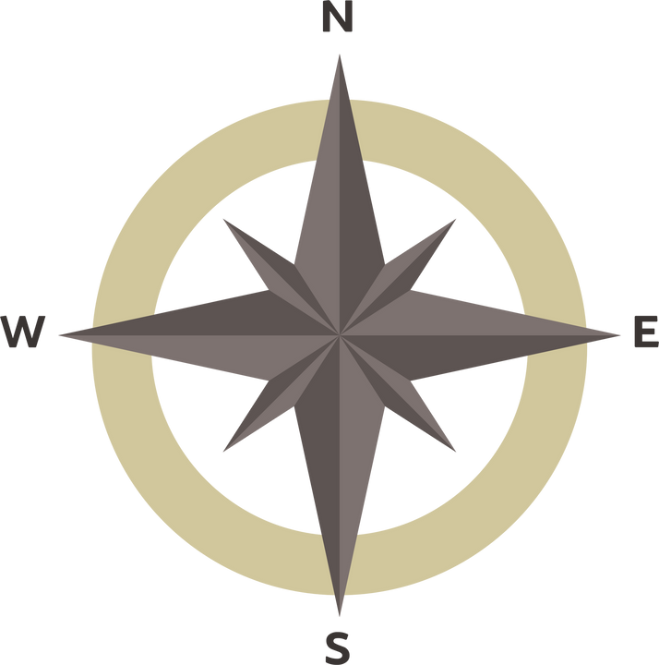
Ejercicio 1
¿Qué países forman parte de la Unión Europea?
Notes:
Vamos a incluir un pequeño ejercicio para ver cuánto sabemos sobre los países que forman parte de la Unión Europea,
📄 Pasa a la siguiente diapositiva.

Slide 6
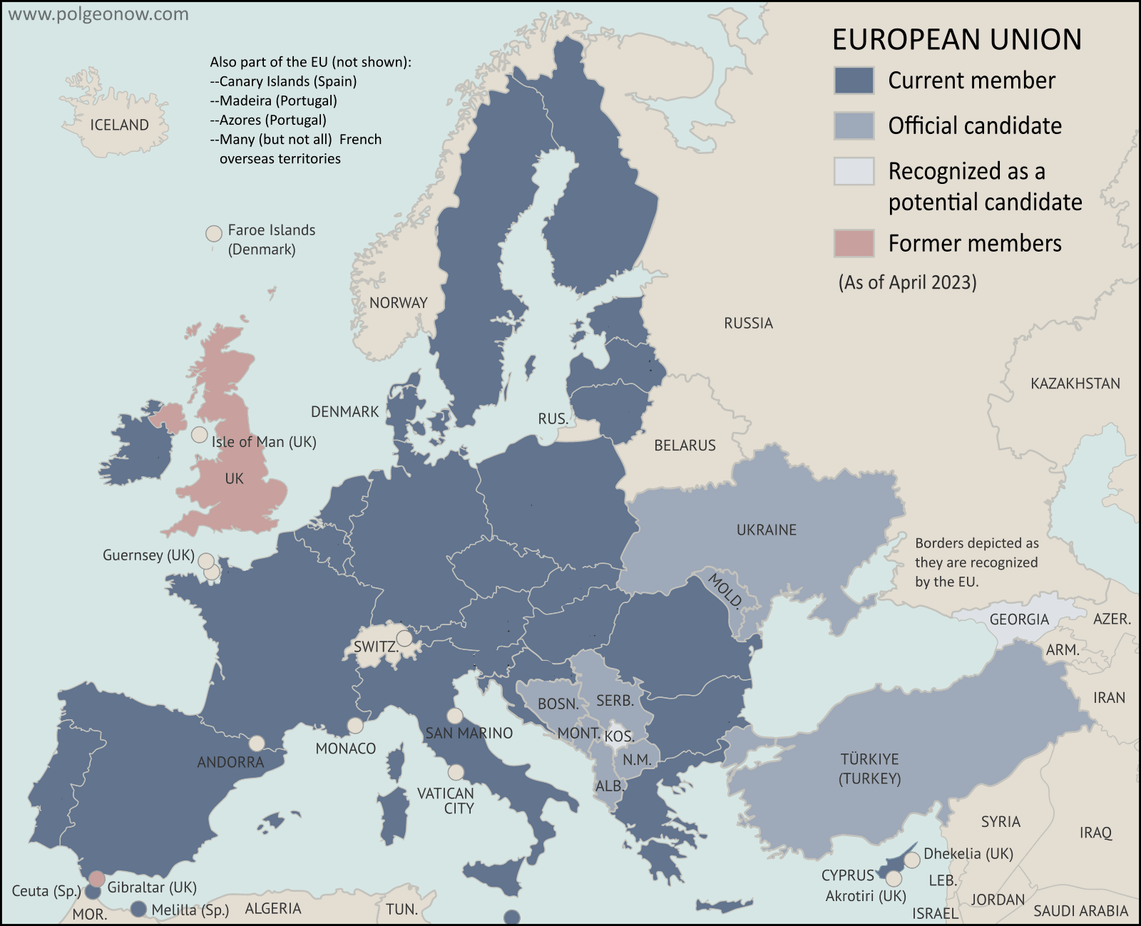
Ejercicio 1
Cipro
Malta
Notes:
Os invito a que miréis atentamente el mapa y después intentemos recordar juntos todos los países que forman parte de la Unión Europea.,
📄 Puedes señalar los países con un puntero, un láser o un bolígrafo y pedir a los alumnos que los nombren. Empieza por los más fáciles.
Después de 3/5 minutos puedes pasar a la siguiente diapositiva.

Slide 7
Finland
Sweden
Estonia
Latvia
Lithuania
Ejercicio 1
Ireland
Nether.
Poland
Belgio
Germany
Lux.
Cezech
Hungary
Austria
Slovakia
Romania
France
Slovenia
Italy
Croatia
Bulgaria
Portugal
Spain
Grecia
Cipro
Malta
Notes:
Bien, ahora vamos a verlos todos juntos en el mapa.
📄 Invita a los alumnos a leer los nombres. Una vez leídos todos los nombres. Pasa a la siguiente diapositiva.

Slide 8
¿Qué países forman parte de la Unión Europea?
Finland
Solución Ejercicio 1
Sweden
Estonia
Latvia
1Austria
2 Bélgica
3 Bulgaria
4 Croacia
5 Chipre
6 República Checa
7 Dinamarca
8 Estonia
9 Estonia
10 Francia
11 Alemania
12 Grecia
13 Hungría
14 Irlanda
15 Italia
16 Letonia
17 Lituania
18 Luxemburgo
19 Malta
20 Países Bajos
21 Polonia
22 Portugal
23 Portugal
24 Eslovaquia
25 Eslovenia
26 Suecia
27 Suecia
Lithuania
Ireland
Nether.
Poland
Belgio
Germany
Lux.
Cezech
Slovakia
Hungary
France
Austria
Romania
Slovenia
Italy
Croatia
Bulgaria
Portugal
Spain
Grecia
Cipro
Malta
Notes:
¿Quién me va a ayudar?
📄 Invita a un alumno a indicar los países mientras lees. Una vez leídos todos los nombres. Pasa a la siguiente diapositiva

Slide 9
Ejercicio 2
Intenta dibujar las fronteras de los países europeos y escribe los nombres de los países
Notes:
Bien, ahora que ya se nos da bien recordar todos los países europeos, vamos a ver si somos capaces de recordar dónde están situados.
Pide a los alumnos que realicen este ejercicio. Entrega a cada alumno un mapa impreso de Europa, como el que se muestra en la siguiente diapositiva.
Organícelos en grupos de 3 a 5 alumnos y deles 10 minutos para dibujar un mapa en el que se indiquen las fronteras de los países europeos. Cada alumno debe crear su propio mapa y, a continuación, cada grupo debe colaborar para elaborar un mapa consensuado que consideren el mejor. A continuación, pasa a la siguiente diapositiva.
Después, pase a la siguiente diapositiva.

Slide 10
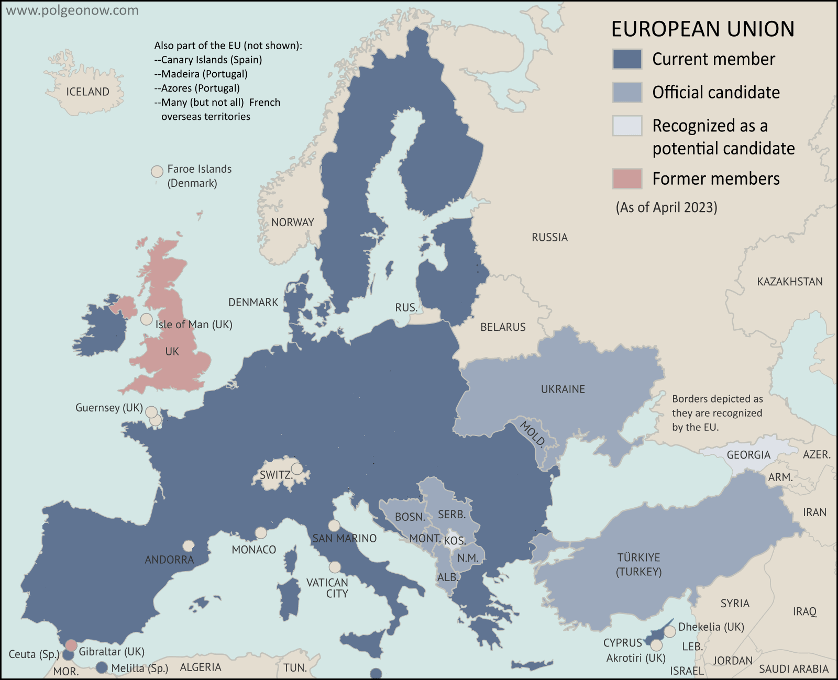
Ejercicio 2
Cipro
Malta
Notes:
Bien, comencemos.
📄 Deja esta diapositiva mientras trabajan. Cuando terminen muestra la diapositiva 7 con todos los países, para ver qué grupo lo hizo mejor.

Slide 11
2. La estructura sociopolítica Europea
Notes:
Ahora que ya sabemos qué países forman parte de la Unión Europea, empecemos a ver cómo funciona la UE y cuál es su estructura.
Pasa a la siguiente diapositiva

Slide 12



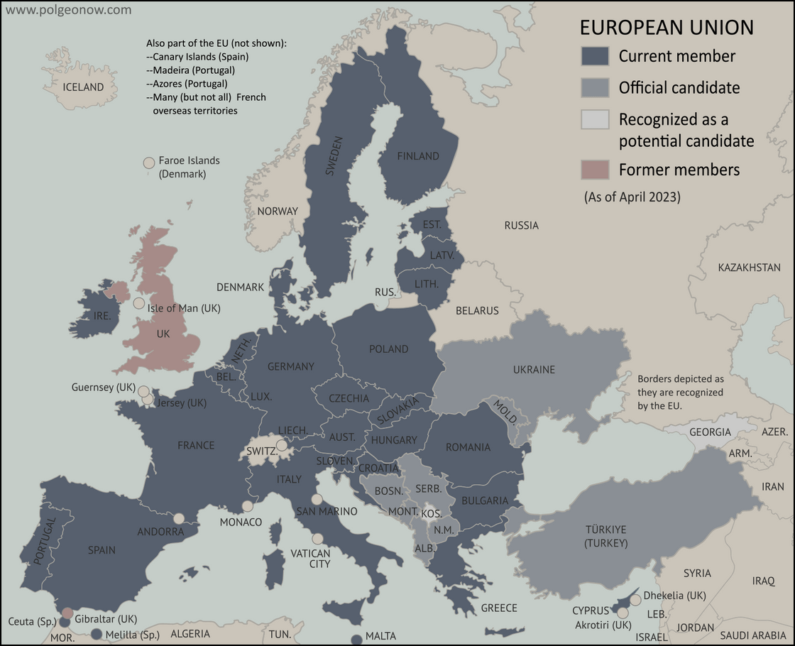
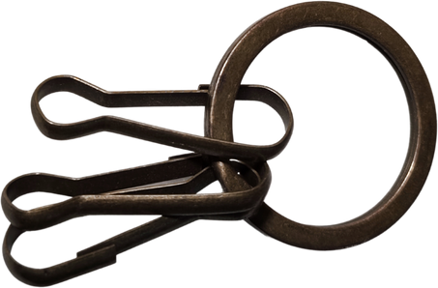





La estructura sociopolítica Europea
Parlamento Europeo
Consejo Europeo
El Consejo de la Unión Europea
La comisión Europea
El Tribunal de Justicia de la Unión Europea
Notes:
☺ La Unión Europea (UE) cuenta con diferentes grupos que contribuyen a su buen funcionamiento y a la toma de decisiones importantes.
Estos son los principales:
El Parlamento Europeo
El Consejo Europeo
El Consejo de la Unión Europea (Consejo de Ministros)
La Comisión Europea
El Tribunal de Justicia de la Unión Europea (TJUE).
Juntos, estos grupos contribuyen al buen funcionamiento de la UE y a la toma de decisiones que afectan a todos los miembros de la unión.
Pasar a la siguiente diapositiva

Slide 13
La estructura política europea
Las principales instituciones de la Unión Europea (UE) son:
El Parlamento Europeo: representa a los ciudadanos de la UE y es elegido directamente por ellos. Trabaja con el Consejo para crear nuevas normas y se asegura de que el dinero de la UE se utilice correctamente.
El Consejo Europeo: está formado por los dirigentes de cada país de la UE. Deciden los principales objetivos y planes de la UE.
El Consejo de la Unión Europea, también llamado Consejo de Ministros, representa a los gobiernos de cada país de la UE. Trabaja con el Parlamento Europeo para crear leyes de la UE y organizar políticas importantes.
La Comisión Europea: es el principal grupo encargado de proponer nuevas leyes, garantizar que las decisiones se lleven a cabo y gestionar el trabajo diario de la UE.
El Tribunal de Justicia de la Unión Europea (TJUE): se asegura de que todos los países de la UE entiendan y cumplan las leyes de la UE de la misma manera.
Notes:
¿Quién quiere leer?
El Parlamento Europeo: Este grupo está formado por personas elegidas por los ciudadanos de toda la UE. Ayudan a elaborar leyes y controlan cómo se utiliza el dinero de la UE.
El Consejo Europeo: Este grupo está formado por los dirigentes de cada país de la UE. Deciden los grandes objetivos y orientaciones de la UE.
El Consejo de la Unión Europea (Consejo de Ministros): Este grupo representa al gobierno de cada país. Trabaja con el Parlamento para legislar y gestionar las políticas.
La Comisión Europea: Este equipo sugiere nuevas leyes, se asegura de que las decisiones se lleven a cabo y se ocupa del trabajo diario de la UE
El Tribunal de Justicia de la Unión Europea (TJUE): Este tribunal se asegura de que las leyes de la UE se apliquen de la misma manera en todos los países.
☺ Como hemos dicho antes, juntos, estos grupos ayudan a que la UE funcione bien y a tomar decisiones que afectan a todos los miembros de la unión.
Invite a los alumnos a leer, cuando terminen pase a la siguiente diapositiva

Slide 14
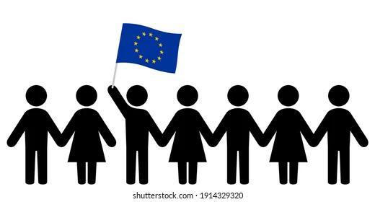

La estructura política europea
CIUDADANOS EUROPEOS
PARLAMENTO EUROPEO
Los diputados al Parlamento Europeo son elegidos directamente por los CIUDADANOS europeos.
Notes:
Muy bien, hablemos del Parlamento Europeo. Es uno de los principales grupos que ayudan a tomar decisiones en la UE. Los miembros del Parlamento Europeo son elegidos por votación por los ciudadanos de todos los países de la UE. Estos miembros representan los intereses de todos y trabajan en la elaboración de nuevas leyes y normas. También vigilan cómo se utiliza el dinero de la UE. Este grupo es importante porque contribuye a que se oiga la voz de todos en la UE.
Pasar a la siguiente diapositiva

Slide 15
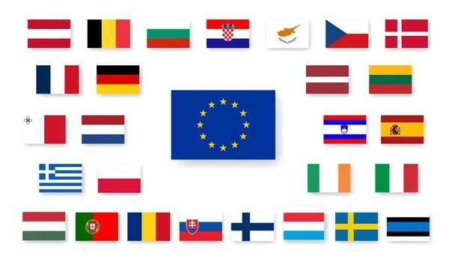

La estructura política europea
LÍDERES DE LOS PAÍSES EUROPEOS
CONSEJO EUROPEO
Consejo Europeo, formado por los líderes de cada país de la UE.
Notes:
☺ A continuación, hablemos del Consejo Europeo. Este grupo está formado por los líderes de cada país de la UE, como presidentes o primeros ministros. Se reúnen para hablar de los grandes temas y decidir los principales objetivos y planes de la UE.
Ahora fíjese bien en el logotipo del Consejo Europeo. Es importante que recuerdes este símbolo porque al final haremos una actividad en la que tendrás que reconocerlo.
Pasa a la siguiente diapositiva

Slide 16
La estructura política europea
CONSEJO DE UNIÓN EUROPEA
GOBIERNOS DE LOS PAÍSES EUROPEOS
GOV
Consejo de la Unión Europea también llamado Consejo de Ministros representa a los gobiernos de cada país de la UE
Notes:
☺ Pasemos al Consejo de Ministros, también conocido como Consejo de la Unión Europea. Este grupo es un poco diferente del Consejo Europeo porque está formado por ministros de los gobiernos de cada país de la UE, como los ministros de Hacienda, Sanidad o Educación. Se reúnen para debatir y tomar decisiones sobre asuntos concretos, como nuevas leyes o políticas que afectan a toda la UE.
Al igual que con los demás grupos, es útil reconocer su logotipo. Más adelante haremos una actividad en la que tendrás que identificarlo. Así pues, fíjate bien en el logotipo ahora y recuérdalo para nuestro ejercicio.
Pasar a la siguiente diapositiva

Slide 17
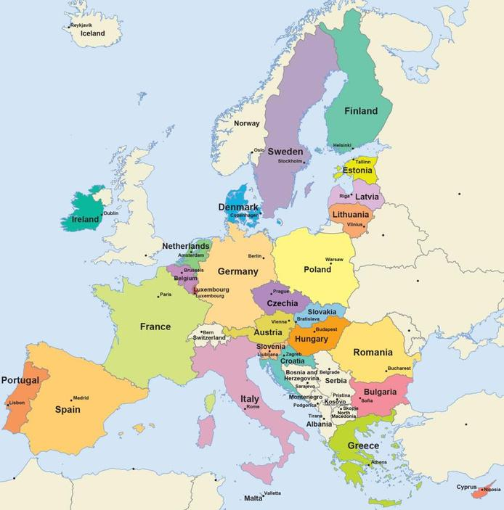

La estructura política europea
PAÍSES EUROPEOS
COMISIÓN EUROPEA
Cada país elige a su Comisario, para que forme parte de la Comisión Europea, y luego todos ellos son aprobados por el Parlamento Europeo.
El Presidente de la Comisión, que dirige el grupo, también es elegido y aprobado por los líderes de la UE y el Parlamento.
Notes:
Hablemos ahora de la Comisión Europea. Piense en ella como en el «equipo al mando» de la UE. Este grupo de personas, llamadas Comisarios, es elegido por cada país de la UE. Aportan nuevas ideas legislativas, velan por que se cumplan las decisiones y se ocupan de las tareas cotidianas de la UE.
También comprueban que todos los países cumplan las normas de la UE.Fíjate ahora en el logotipo de la Comisión Europea
Pase a la siguiente diapositiva

Slide 18
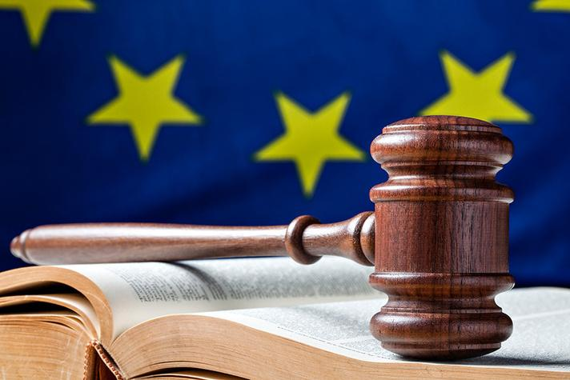
La estructura política europea
LEYES DE LA UNIÓN EUROPEA
TRIBUNAL DE JUSTICIA
Garantiza que todos los países de la UE comprendan y apliquen de la misma manera la legislación comunitaria.
Notes:
☺ Finalmente, hablemos del Tribunal de Justicia de la Unión Europea, a menudo llamado TJUE. Es el «guardián de las normas» de la UE. Este tribunal vela por que las leyes de la UE se cumplan correctamente y por igual en todos los países miembros.
Si alguna vez surge un desacuerdo sobre cómo debe aplicarse la legislación de la UE, el TJUE ayuda a resolverlo y se asegura de que todo el mundo siga las normas de la misma manera.
Pasar a la siguiente diapositiva

Slide 19
Ejercicio 3
¿Reconoces los logos?
Notes:
Bien, ahora veamos si podemos reconocer los diferentes grupos de la Unión Europea por sus logotipos
Pasa a la siguiente diapositiva

Slide 20
La estructura sociopolítica europea
Ejercicio 3
Notes:
¿Quién quiere empezar?
Señala uno de los logotipos con el bolígrafo o el láser y pregunta a qué grupo pertenece el logotipo. Intenta dar pequeñas pistas si es necesario. Una vez hecho esto, pasa a la siguiente diapositiva

Slide 21
La estructura sociopolítica europea
Solución Ejercicio 3
Parlamento Europeo
El Consejo Europeo
El Consejo de la Unión Europea
La Comisión Comisión Europea
El Tribunal de Justicia de la Unión Europea
Notes:
Veamos si hemos acertado.
Lee los nombres a la clase.

Slide 22
3. Normativa Europea
Notes:
Ahora que empezamos a entender cómo está constituida la Unión Europea, veamos las normas que tiene para todos los ciudadanos que viven en ella.
Pasa a la siguiente diapositiva

Slide 23

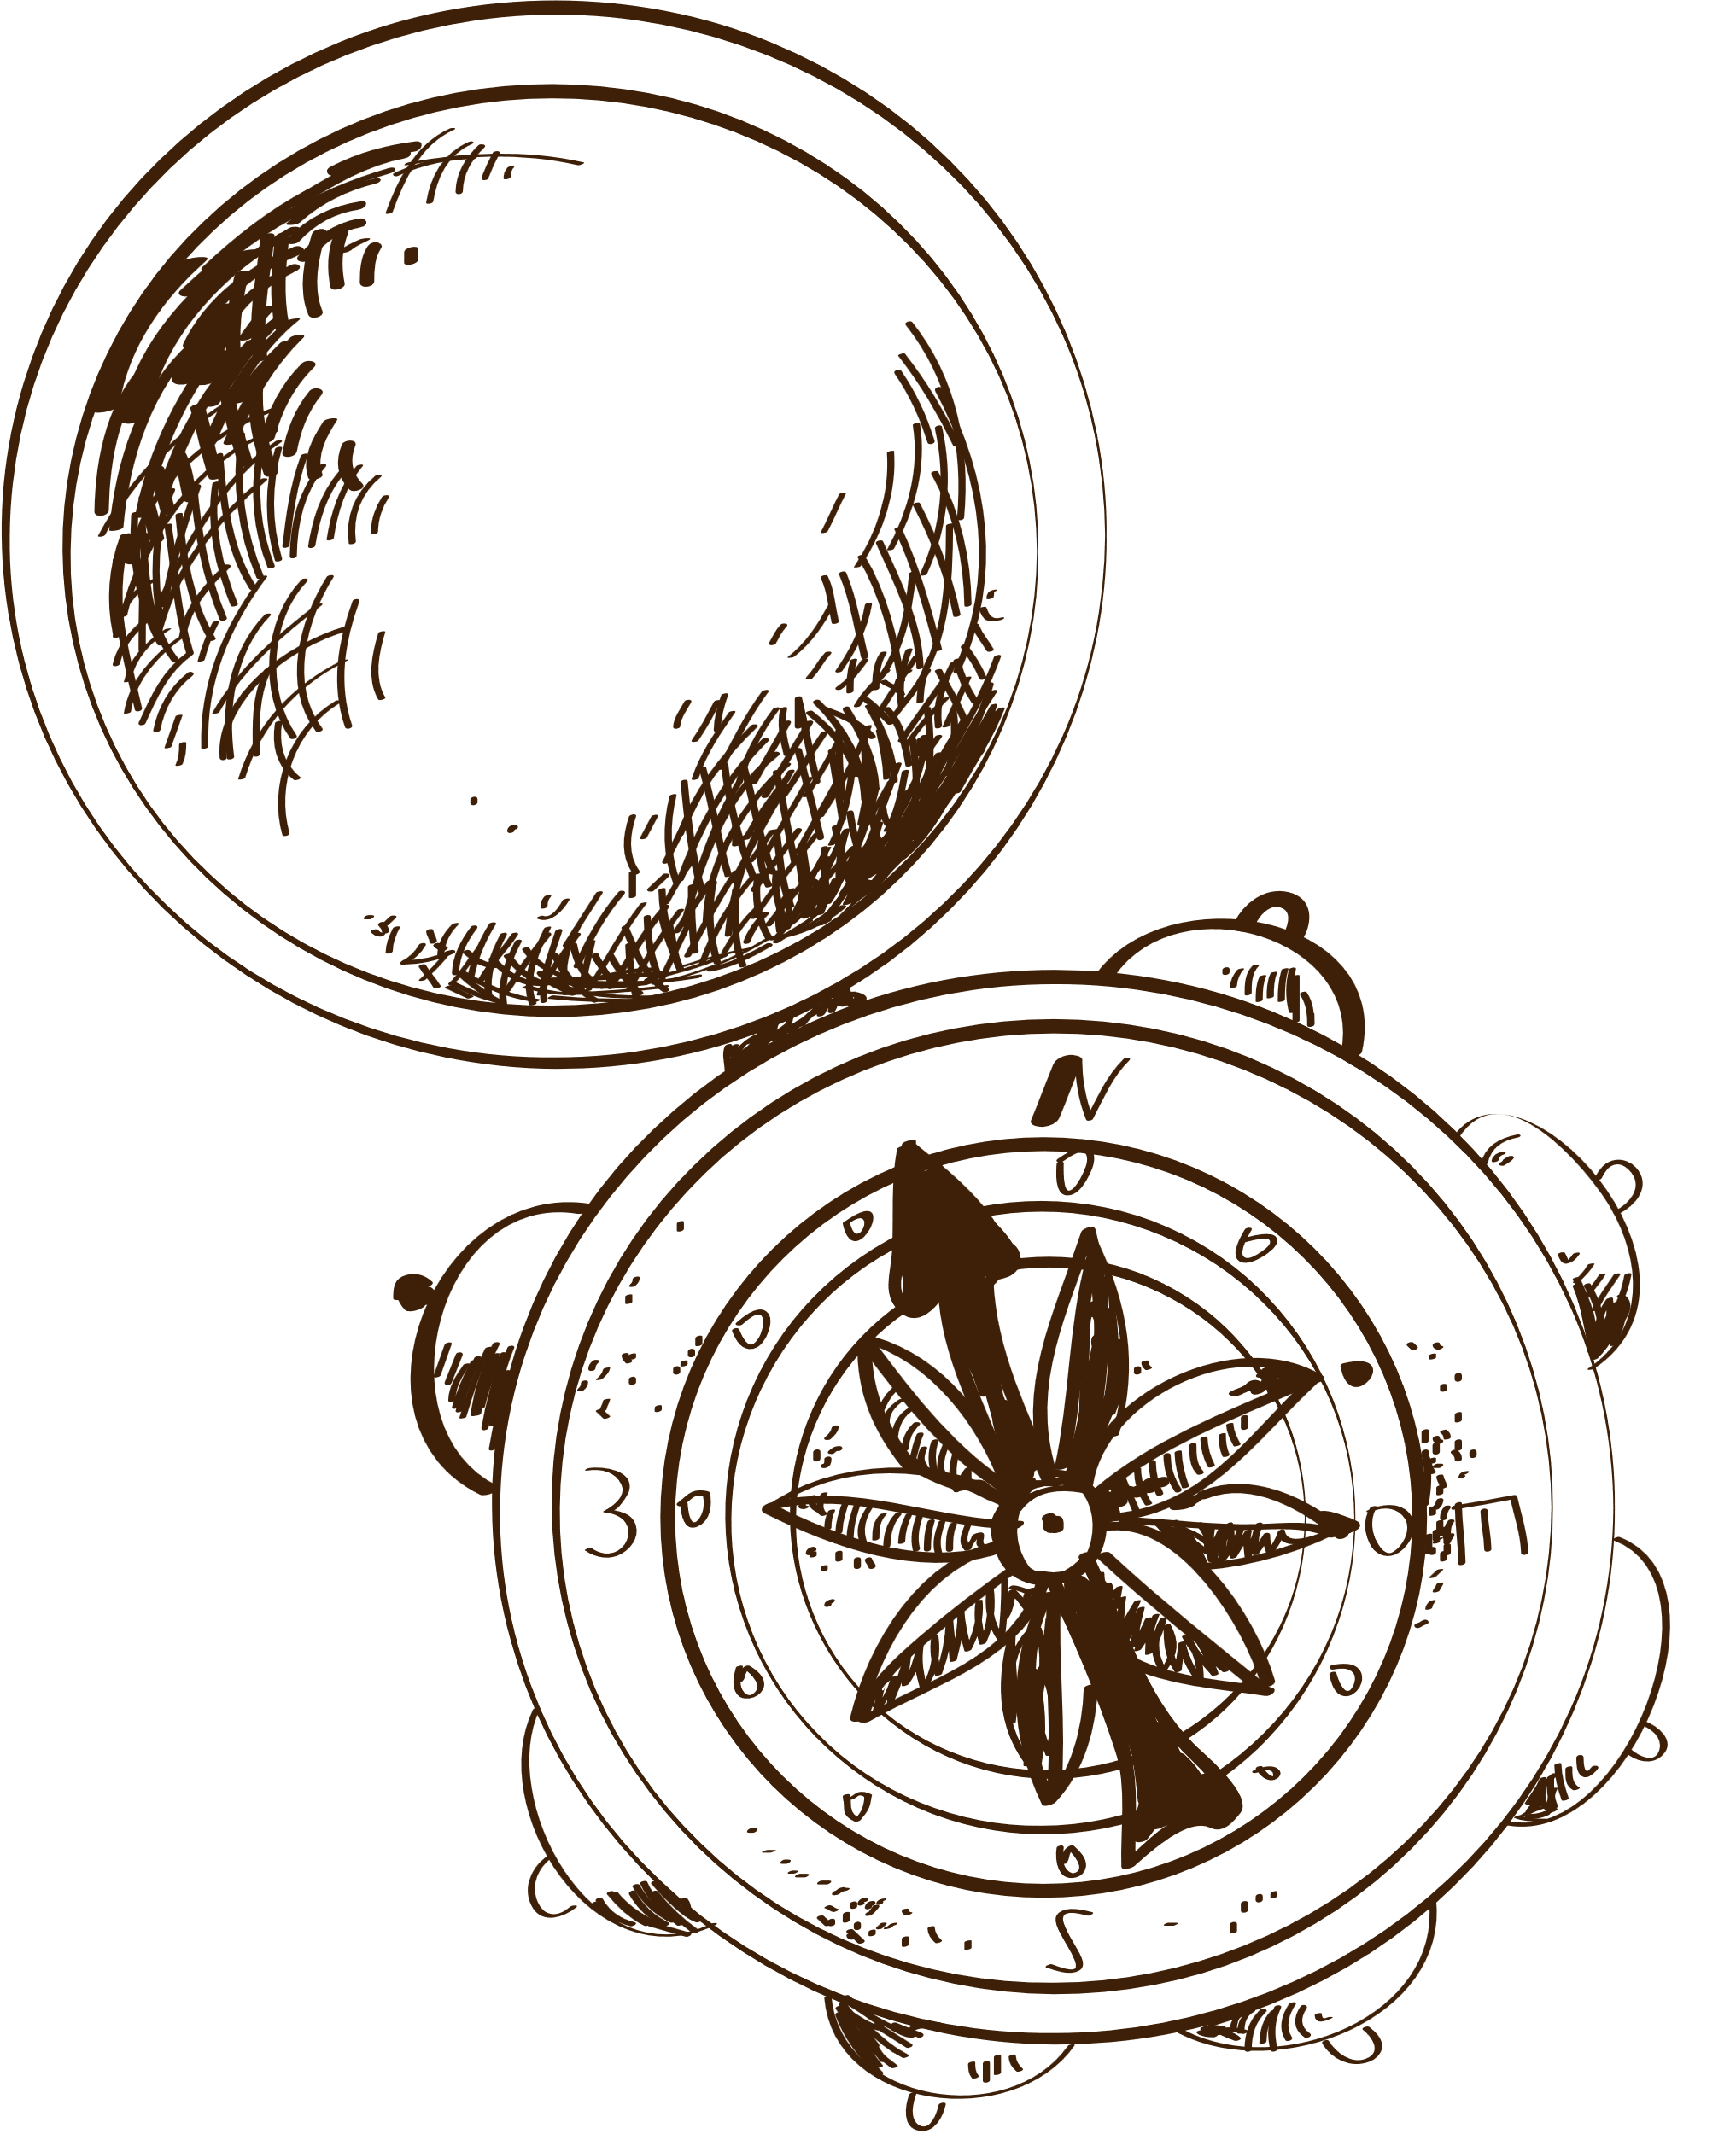
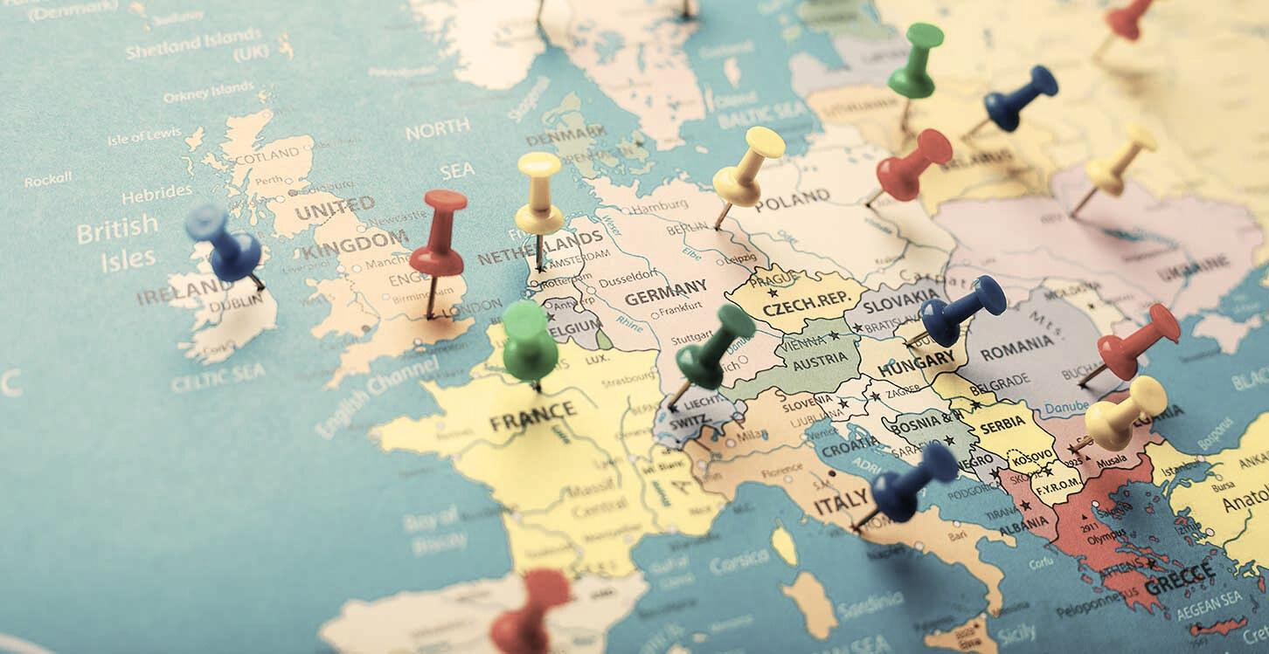





Desplazamiento de ciudadanos:
Una de las libertades más fundamentales dentro de la Unión Europea (UE) es la libertad de circulación.

Slide 24
Desplazamiento de ciudadanos:
La Unión Europea permite a la gente moverse libremente entre sus países.
Esto significa que los ciudadanos de la UE pueden vivir, trabajar, y viajar en cualquier otro país.
Una norma especial denominada Directiva sobre libre circulación garantiza a los ciudadanos de la UE y sus familias el derecho a permanecer en cualquier país de la UE si cumplen determinadas normas.
Notes:
☺ La UE permite a las personas circular libremente entre sus países. Esto significa que los ciudadanos de la UE pueden vivir, trabajar y viajar en cualquier país de la UE.
Una norma especial llamada Directiva sobre la libre circulación garantiza que los ciudadanos de la UE y sus familias tengan derecho a permanecer en cualquier país de la UE si cumplen determinadas normas.
Pasar a la siguiente diapositiva

Slide 25
Ejercicio 4
Viajando por los países europeos
Notes:
☺ Juguemos juntos.
Juego: Viajar entre países europeos
Objetivo: Comprender la libertad de circulación entre los países de la UE a través de un sencillo y divertido juego de rol.
Materiales necesarios: Tarjetas con los nombres de los países (una por cada país miembro de la UE) «Tarjeta de movimiento» (tarjeta sencilla que dice «Puedes moverte»)Notas adhesivas o rotuladores para los nombres
Instrucciones:
Introducción (3 minutos): Explica que en la UE las personas pueden desplazarse fácilmente de un país a otro para vivir, trabajar o estudiar. Esta libertad se denomina «Desplazamiento de ciudadanos.« Asignar países (3 minutos): Entrega a cada alumno una tarjeta de un país de la UE. Éste será su país inicial.
Roleplay Movimiento (10 minutos):Los alumnos roban por turnos una nueva carta de país del montón.
Cuando un alumno se traslada a un nuevo país, debe explicar por qué lo hace (por ejemplo, para buscar un nuevo trabajo o una nueva aventura). Si no, se quedan en su país actual.
Compartir y debatir (4 minutos): Después de unas cuantas mudanzas, pide a los alumnos que compartan sus experiencias sobre las mudanzas y lo que han aprendido.
Conclusión: Explica lo fácil que es desplazarse entre países de la UE y cómo ayuda a las personas a encontrar nuevas oportunidades y a conocer culturas diferentes.
Una vez hecho esto. Pase a la siguiente diapositiva

Slide 26

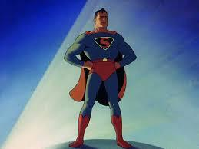
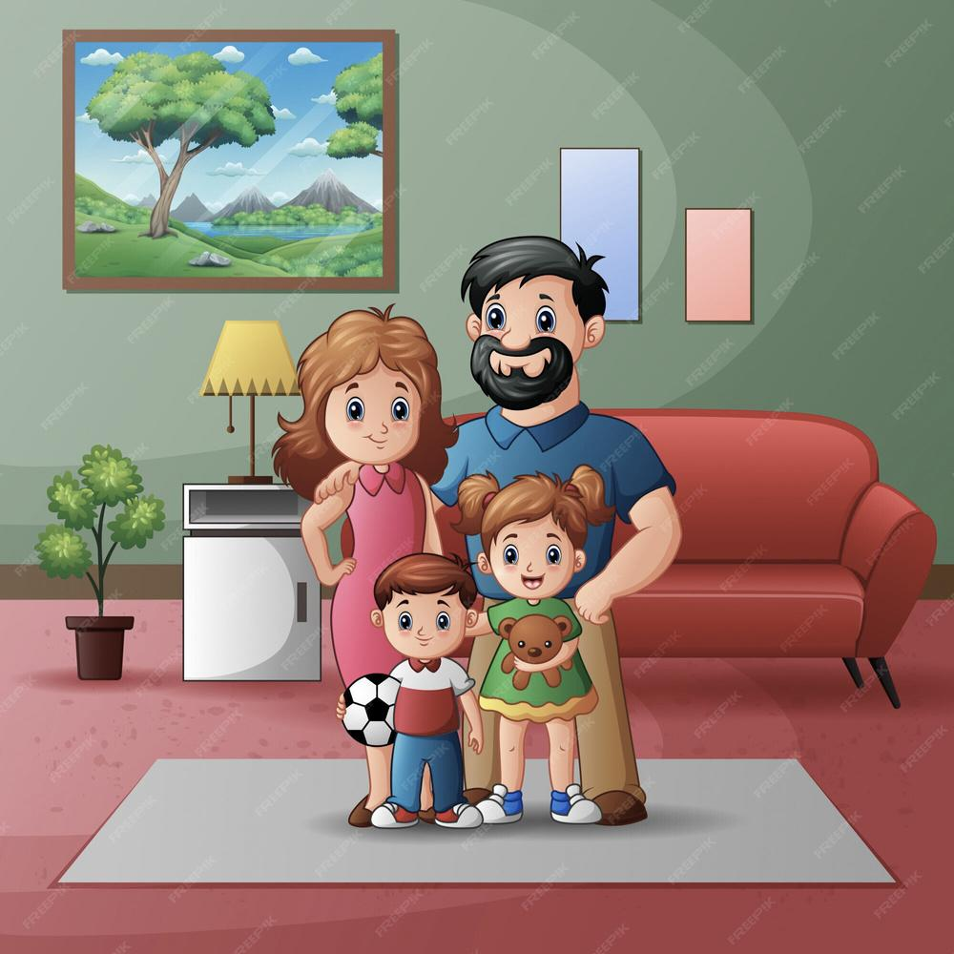
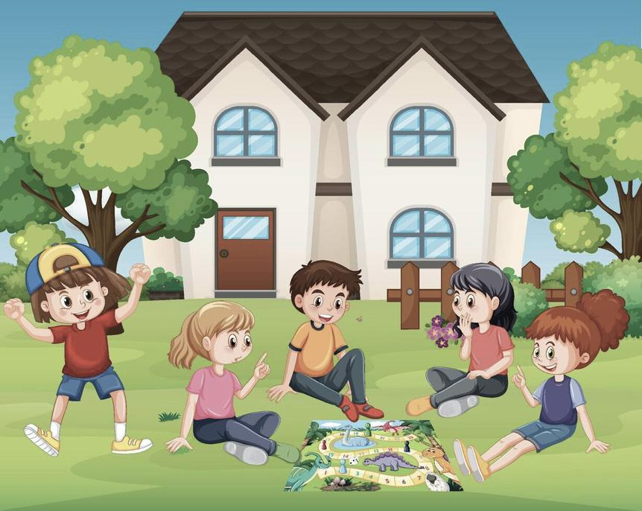
Protección de la privacidad:
La UE tiene normas estrictas para proteger la información personal y la privacidad de las personas. Estas normas forman parte de una ley denominada Reglamento General de Protección de Datos (RGPD).
Garantiza que las empresas y organizaciones deben pedir permiso antes de recopilar y utilizar sus datos personales, como su nombre, dirección o número de teléfono.
Notes:
Hablamos de la protección de la intimidad en la Unión Europea. Esto significa que la UE tiene normas para mantener segura y privada la información personal de las personas. Por ejemplo, cuando te registras en un sitio web o utilizas una aplicación, tus datos personales, como tu nombre o dirección, no deben compartirse sin tu permiso.
La UE cuenta con leyes estrictas para garantizar que las empresas manejen su información con cuidado y sólo la utilicen por las razones adecuadas. Por lo tanto, la protección de la intimidad significa asegurarse de que tu información privada permanezca privada y segura.
Puedes poner algún ejemplo y pasar a la siguiente diapositiva.

Slide 27
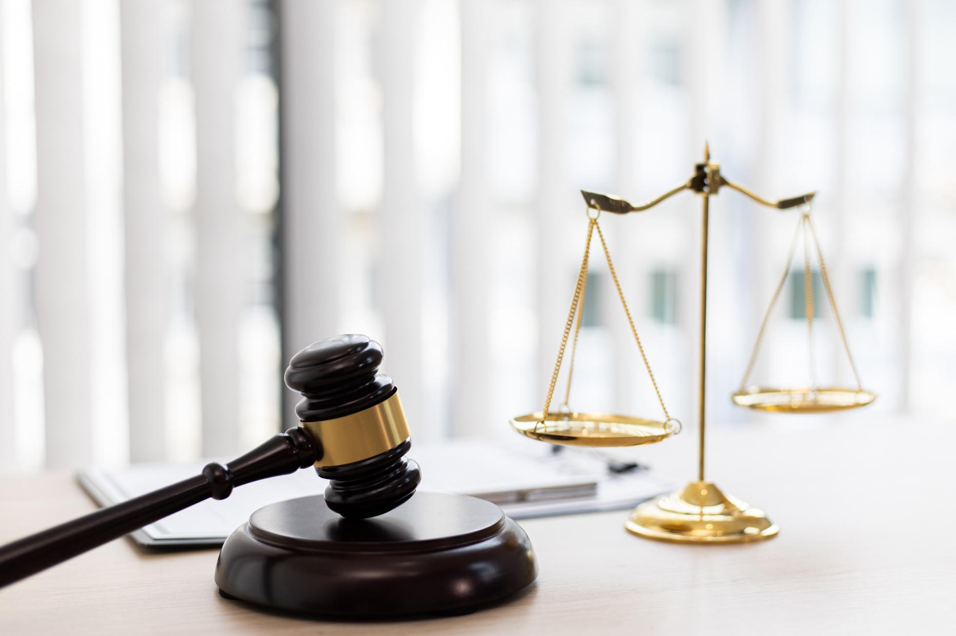

Nadie puede obtener una ventaja injusta infringiendo la ley.
Normativa Europea Anticorrupción:
La UE también tiene normas estrictas contra la corrupción. La corrupción es cuando las personas en el poder utilizan su posición para obtener dinero o favores especiales de forma desleal.
La UE legisla para garantizar que los gobiernos y las empresas sean honrados y justos. Estas normas protegen a los ciudadanos de las prácticas desleales y contribuyen a la transparencia.
Notes:
La normativa europea contra la corrupción Son normas establecidas por la UE para combatir la corrupción. La corrupción se produce cuando las personas utilizan su poder de forma incorrecta, por ejemplo aceptando sobornos o aprovechando su posición para beneficiarse injustamente.
La UE tiene estas normas para garantizar que todos jueguen limpio y que los dirigentes y las empresas cumplan la ley. El objetivo es que todo sea honesto y transparente, para que todos puedan confiar en que las decisiones se toman de forma justa y nadie hace trampas ni recibe un trato especial.
Puedes poner algún ejemplo y pasar a la siguiente diapositiva.

Slide 28


Nadie puede obtener una ventaja injusta infringiendo la ley.
Normativa Europea Anticorrupción:
La UE también colabora con los países miembros en la investigación de casos de corrupción. Esto ayuda a proteger a los ciudadanos y a generar confianza en los gobiernos y las instituciones.
Notes:
La UE también colabora con los países miembros en la investigación de casos de corrupción. Esto ayuda a proteger a los ciudadanos y a generar confianza en los gobiernos y las instituciones.
Así que recuerde, la normativa europea de lucha contra la corrupción garantiza que nadie pueda obtener una ventaja injusta infringiendo la ley.
Juguemos, para entenderlo mejor. Pasa a la siguiente diapositiva.

Slide 29
Ejercicio 5
Roleplay:
“Justo o Injusto"
Notes:
Juego: «¿Justo o no justo?»
Objetivo: Comprender cómo las normas evitan comportamientos injustos y garantizan la equidad.
Materiales necesarios:
Tarjetas de situaciones sencillas (con situaciones breves sobre la toma de decisiones)Notas adhesivas o rotuladores
Instrucciones:
Introducción (3 minutos): Explica que el juego de hoy les ayudará a ver cómo las reglas impiden acciones injustas, como hacer trampas o aceptar sobornos.
Actividad en grupo (15 minutos):Divide a los alumnos en pequeños grupos.
Entrega a cada grupo una tarjeta con una situación hipotética. Por ejemplo, una tarjeta podría decir
Tarjeta de situación hipotética: «Eres el juez de un concurso para elegir el mejor proyecto. Dos alumnos tienen proyectos estupendos. Un estudiante te ofrece un regalo para conseguir puntos extra».
Cada grupo representará el escenario dos veces:
Primero, con acciones injustas: Un alumno ofrece el regalo y el juez lo acepta, mostrando cómo podría producirse la corrupción.
Luego, con acciones justas: El juez toma una decisión basándose únicamente en la calidad del proyecto, sin aceptar ningún regalo.
Debate (5/10 minutos):Después de representar los escenarios, pregunta a los grupos:¿Qué sintieron cuando la situación era injusta?¿Qué era mejor en la situación justa?¿Por qué es importante ser justo?
Conclusión (2 minutos): Explica que, al igual que en el juego, la UE tiene normas para garantizar que todo el mundo reciba un trato justo y que nadie reciba un trato especial. Esto ayuda a que las cosas sean honestas para todos.
Juguemos para entenderlo mejor. Pasa a la siguiente diapositiva.

Slide 30

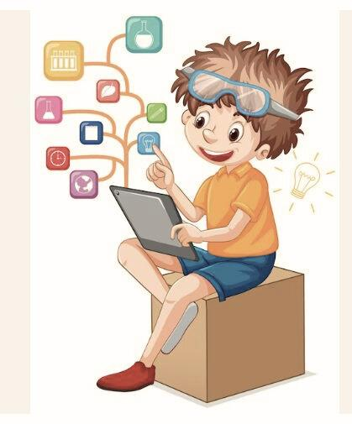
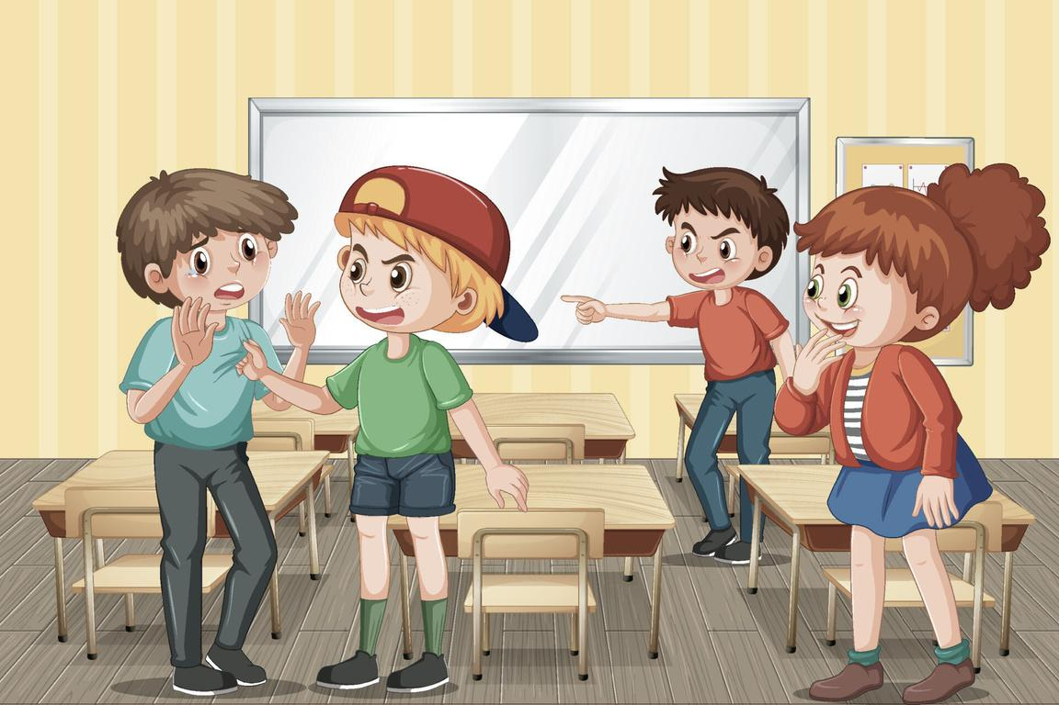
Protección de menores:
La UE tiene normas especiales para proteger a los niños y adolescentes (menores) de contenidos nocivos en internet, productos inseguros y condiciones de trabajo peligrosas. Estas normas garantizan la seguridad de los jóvenes en Internet, en la escuela y en la vida cotidiana.
El objetivo es mantener a salvo a los niños y garantizarles el derecho a crecer en un entorno sano y protegido.
Notes:
☺ Hablamos de las normas europeas de protección de la infancia. Estas normas existen para garantizar que todos los niños de Europa estén seguros y reciban un buen trato.
La Unión Europea ha establecido directrices especiales para proteger a los niños de abusos, explotación y contenidos nocivos en Internet. Estas normas ayudan a garantizar que las escuelas, los sitios web y otros lugares a los que acuden los niños sigan directrices estrictas para mantenerlos a salvo.
Por ejemplo, los sitios web deben tener medidas de seguridad para proteger a los niños de contenidos inapropiados, y las escuelas deben tener normas claras para mantener a los alumnos a salvo del acoso. El objetivo de estas normas es crear un entorno seguro en el que todos los niños puedan crecer felices y sanos, sin tener que preocuparse por su seguridad o bienestar.
Puedes poner algún ejemplo y pasar a la siguiente diapositiva.

Slide 31
Ejercicio 6
¡Describe con tus propias palabras las leyes que acabamos de ver!
Notes:
Muy bien, ahora veamos si podemos recordar estas cuatro normas. ¿Puedes recordarlos? ¿Cuál te viene primero a la mente? Intenta explicar qué es y de qué trata este reglamento.
Pasa a la siguiente diapositiva

Slide 32
Ejercicio 6
¡Describe con tus propias palabras las leyes que acabamos de ver!
Desplazamiento de ciudadanos
Protección de la privacidad
Anti-corrupción
Protección de menores
Notes:
Bien, ahora veamos si podemos recordar estas cuatro normas
Pasar a la siguiente diapositiva

Slide 33
4. Valores, Deberes y Derechos de los ciudadanos europeos.
Notes:
Empecemos ahora a hablar de los derechos y responsabilidades de los ciudadanos que viven en la Unión Europea.
¿Comprende todo el mundo la diferencia entre derechos y responsabilidades?
Haz algún ejemplo y luego, pasa a la siguiente diapositiva

Slide 34


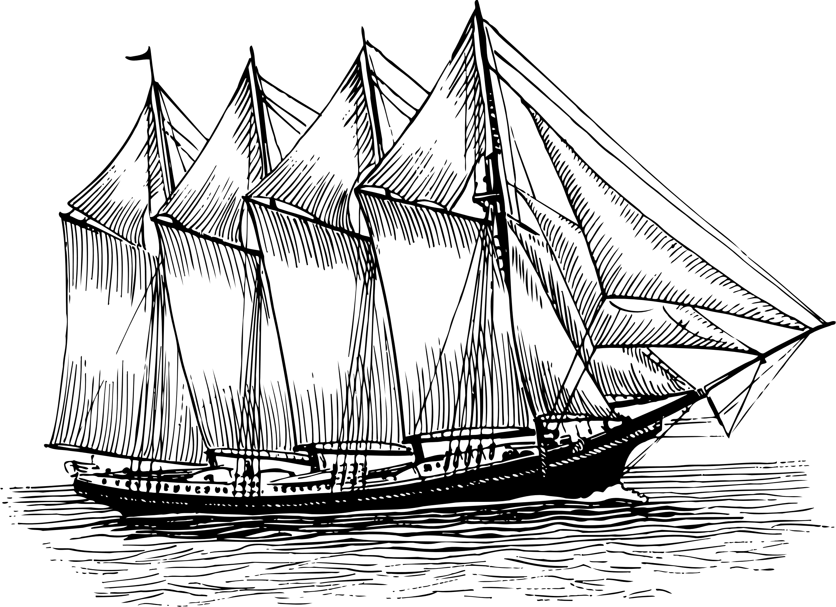
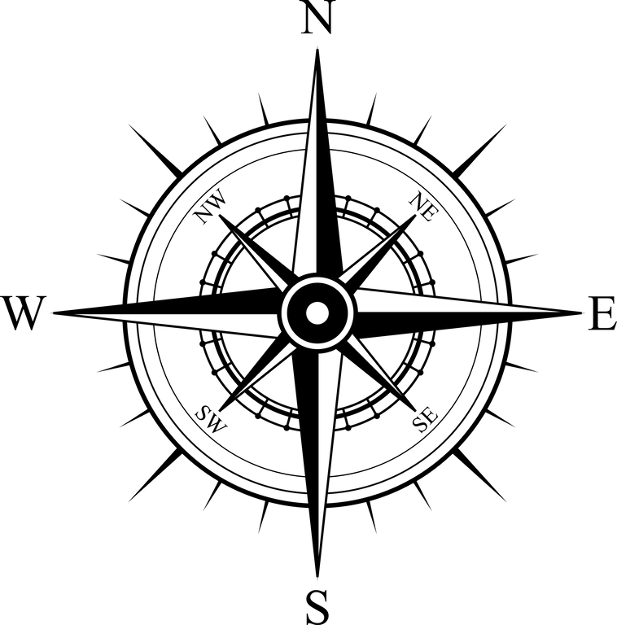
La ciudadanía europea se basa en un conjunto de valores y principios que configuran los derechos y deberes de todo ciudadano de la UE.
Estos derechos y responsabilidades están codificados en la Carta de los Derechos Fundamentales de la Unión Europea, que garantiza a los ciudadanos protección, igualdad de trato y libertad para participar en la vida política y social de la Unión. Estos valores promueven la unidad, el respeto de la dignidad humana, la democracia y la solidaridad en todos los Estados miembros.
Notes:
La ciudadanía europea se basa en un conjunto de valores y principios que configuran los derechos y deberes de todo ciudadano de la UE. Estos derechos y deberes están codificados en la Carta de los Derechos Fundamentales de la Unión Europea, que garantiza a los ciudadanos protección, igualdad de trato y la libertad de participar en la vida política y social de la Unión. Estos valores promueven la unidad, el respeto de la dignidad humana, la democracia y la solidaridad en todos los Estados miembros.
Pasar a la siguiente diapositiva

Slide 35

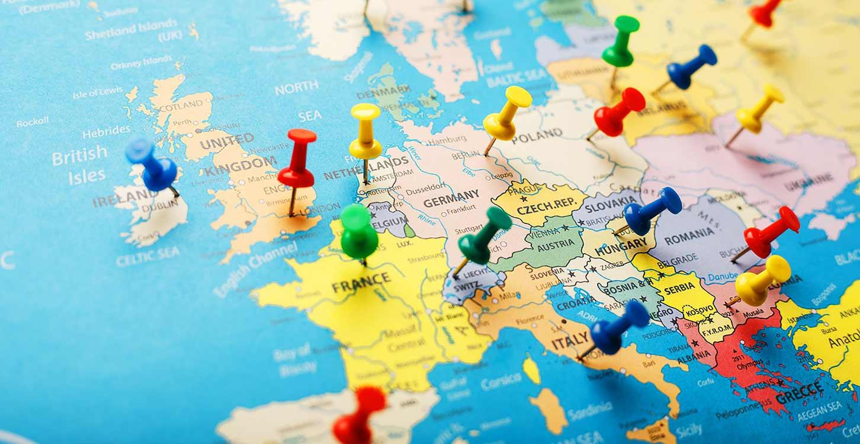
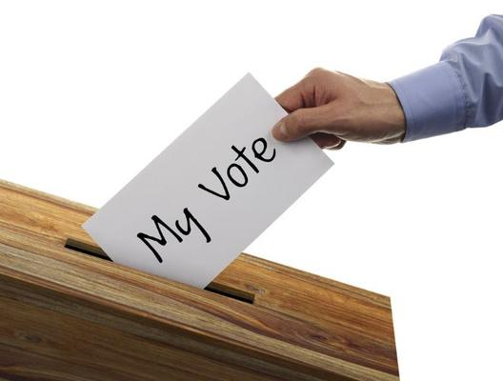
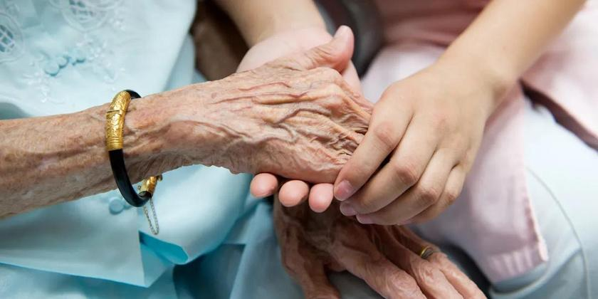
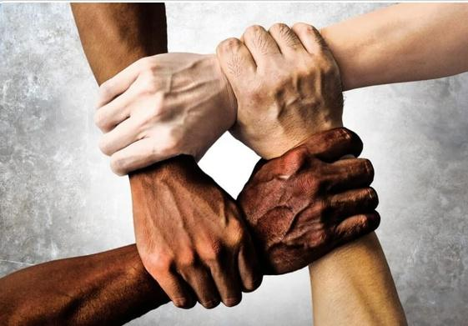
Derechos de los ciudadanos europeos
Derecho a circular y residir libremente en la UE.
Derecho a participar en la vida democrática de la UE
Respeto de la dignidad humana
Igualdad entre las personas.
Notes:
☺ Veamos estos derechos más de cerca.
Derecho a circular y residir libremente en la UE: Esto significa que puede viajar y vivir en cualquier país de la UE que desee. Por ejemplo, si quiere estudiar en Francia o trabajar en España, puede hacerlo sin necesidad de un permiso especial.(Ejemplo)
Derecho a participar en la vida democrática de la UE: Esto significa que puede tomar parte en las decisiones sobre el funcionamiento de la UE. Puede votar en las elecciones para elegir a los dirigentes y opinar sobre cómo se hacen las cosas en la UE.(Ejemplo)
Respeto de la dignidad humana: Todo el mundo debe ser tratado con respeto y amabilidad. Nadie debe ser tratado mal o injustamente, sea quien sea o venga de donde venga.(Ejemplo)
Igualdad entre las personas: Significa que todos deben tener las mismas oportunidades y ser tratados por igual. Nadie debe ser tratado de forma diferente por su sexo, raza u otras características personales.(Ejemplo)
Pasar a la siguiente diapositiva

Slide 36

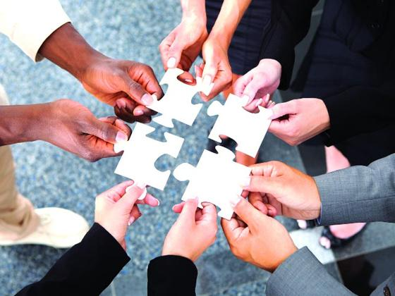
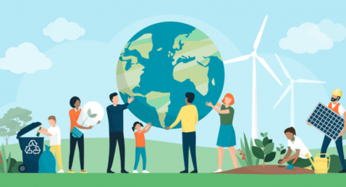
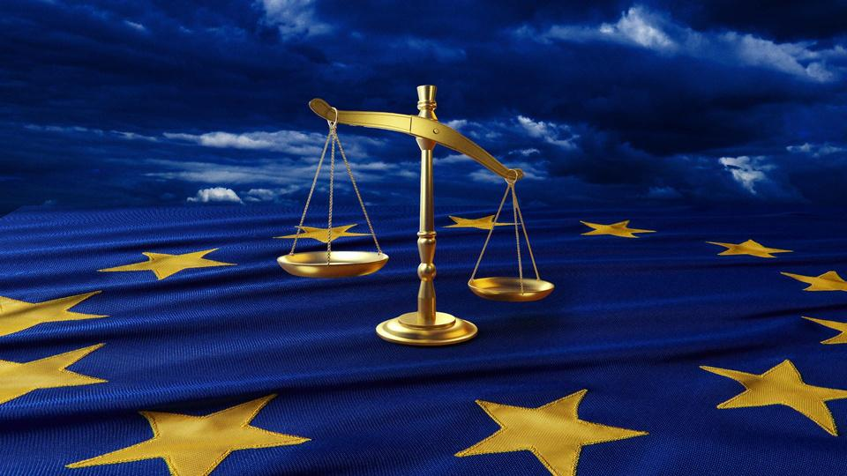
Deberes de los ciudadanos europeos
Solidaridad y apoyo a los valores fundamentales
Participación en procesos democráticos
Contribuir a la sociedad y a la economía
Respeto de la ley
Notes:
☺ Ahora que hemos examinado nuestros derechos, veamos más de cerca nuestros deberes como ciudadanos europeos.
Solidaridad y apoyo a los valores fundamentales: Esto significa que todo el mundo debe ayudarse mutuamente y apoyar valores importantes como la libertad y el respeto. Por ejemplo, si ves a alguien necesitado o que está siendo tratado injustamente, es bueno ayudar y defender lo que es correcto.
Participación en procesos democráticos: Esto significa que debes participar en cómo se toman las decisiones en tu país. Por ejemplo, puedes votar en las elecciones cuando tengas edad suficiente, y también puedes hablar y compartir tus opiniones sobre temas importantes.
Contribuir a la sociedad y a la economía: Esto significa que todo el mundo debe intentar ayudar a su comunidad y contribuir a la economía. Por ejemplo, puedes ayudar en las actividades de la comunidad, y más adelante, cuando trabajes, ayudarás pagando impuestos y creando valor a través de tu trabajo.
Respeto a la ley: Esto significa que debes seguir las normas y leyes de tu país. Por ejemplo, si hay leyes sobre seguridad o comportamiento, es importante obedecerlas para mantener la seguridad de todos y garantizar que las cosas funcionen bien.
Pasa a la siguiente diapositiva

Slide 37
Ejercicio 7
Roleplay:
“Derechos de los ciudadanos”
Notes:
Juguemos para entender mejor nuestros deberes.
Juego de rol: «Deberes de los ciudadanos»
Objetivo: Ayudar a los alumnos a comprender y practicar sus deberes como ciudadanos europeos a través de escenarios sencillos y atractivos.
Materiales necesarios:
Tarjetas de escenarios (con breves situaciones relacionadas con cada deber)
Notas adhesivas o rotuladores
Instrucciones:
Introducción (5 minutos): Explica que el juego de hoy les ayudará a comprender sus deberes como ciudadanos europeos. Estos deberes incluyen ayudar a los demás, participar en las decisiones, contribuir a su comunidad y respetar la ley.
Actividad en grupo (15 minutos):
Divide a los alumnos en pequeños grupos.
Entrega a cada grupo un juego de tarjetas con situaciones hipotéticas, cada una de las cuales representa uno de los cuatro deberes:
Solidaridad y apoyo a los valores fundamentales: «Ves que acosan a un compañero de clase. ¿Cómo puedes ayudar?»
Participación en procesos democráticos: «En tu colegio se celebra una votación para decidir una nueva actividad del club. ¿Cómo puedes participar y hacer que tu opinión cuente?».
Contribuir a la sociedad y a la economía: «Hay un día de limpieza en la comunidad. ¿Qué puedes hacer para ayudar?»
Respetar la ley: «Una norma del colegio dice que hay que llevar casco cuando se va en bici. ¿Por qué es importante cumplir esta norma?».
Cada grupo debatirá y representará sus escenarios, mostrando cómo manejarían la situación basándose en el deber que representa.
Presentación y debate (10/15 minutos):
Después de que los grupos representen sus escenarios, pídeles que compartan sus ideas y acciones con la clase.
Debate:
¿Cómo reflejaron sus acciones cada deber?¿Por qué es importante cumplir estos deberes como ciudadanos europeos?
Conclusión (5 minutos):
Resuma destacando cómo estos deberes ayudan a crear una comunidad mejor y a garantizar que todo el mundo reciba un trato justo y respetuoso. Explica que el cumplimiento de estos deberes ayuda a tener un impacto positivo en sus propias vidas y en las vidas de los demás.
Pase a la siguiente

Slide 38
5. El perfil del ciudadano global
Notes:
Hablamos de lo que significa ser ciudadano del mundo. Un ciudadano del mundo es alguien que se siente unido a la gente de todo el mundo, no sólo de su propio país. Esto significa preocuparse por los problemas mundiales e intentar hacer del mundo un lugar mejor para todos.
Pasar a la siguiente diapositiva

Slide 39

El ciudadano global trabaja para hacer del mundo un lugar mejor respetando la diversidad y apoyando valores comunes como la equidad y la sostenibilidad.
Diversidad e identidades culturales
Un ciudadano global entiende que las personas tienen lenguas, tradiciones y formas de vida diferentes, y que estas diferencias hacen que el mundo sea más interesante y esté más conectado.
Al mismo tiempo, personas de distintos orígenes comparten valores comunes, como respetarse y trabajar juntos.
Valores de la UE
Eventos Globales e Historia
Personas, grupos y sociedad
Todo el mundo debe ser tratado con respeto, ver protegida su libertad y tener los mismos derechos.
Estas normas están escritas en el Tratado de la Unión Europea y en la Carta de los Derechos Fundamentales, que todos los países se comprometen a seguir.
Para ser un buen ciudadano del mundo, hay que entender lo que ocurre en el mundo de hoy y por qué es importante. El cambio climático, las guerras y las protestas afectan a todos.
Es importante aprender de la historia, por ejemplo, cómo acontecimientos como la Segunda Guerra Mundial o la caída del Muro de Berlín cambiaron Europa y el mundo.
Cada persona forma parte de muchos grupos, como su familiala escuela o un equipo deportivo.Estos grupos, junto con las organizaciones laborales y las comunidades, forman la sociedad. Juntos, contribuyen a configurar aspectos como la economía (dinero y empleo), la cultura (tradiciones, creencias) y las formas de vida.
Notes:
Veamos algunos de los principios que debe conocer un ciudadano del mundo.
Personas, grupos y sociedad
Cada persona forma parte de muchos grupos, como su familia, la escuela o un equipo deportivo.
Estos grupos, junto con las organizaciones laborales y las comunidades, forman la sociedad. Juntos, ayudan a dar forma a cosas como la economía (dinero y puestos de trabajo) y la cultura (tradiciones, creencias) y formas de vida.
Valores de Europa
Todas las personas deben ser tratadas con respeto, ver protegida su libertad y tener los mismos derechos. Estas normas están recogidas en el Tratado de la Unión Europea y en la Carta de los Derechos Fundamentales, que todos los países se comprometen a respetar.
Historia y acontecimientos mundiales
Para ser un buen ciudadano del mundo, tienes que entender lo que ocurre en el mundo de hoy y por qué es importante. El cambio climático, las guerras y las protestas afectan a todos. Es importante aprender de la historia, por ejemplo, cómo acontecimientos como la Segunda Guerra Mundial o la caída del Muro de Berlín cambiaron Europa y el mundo.
Diversidad e identidades culturales
Al mismo tiempo, personas de distintos orígenes comparten valores comunes, como respetarse y trabajar juntos.
Pasa a la siguiente diapositiva

Slide 40

Europa se basa en unos importantes valores compartidos en los que todo el mundo está de acuerdo
Todo el mundo debe recibir el mismo trato, independientemente de su sexo, raza u origen.
Las personas tienen derecho a tomar sus propias decisiones, como dónde vivir, en qué creer y qué decir, siempre que no perjudiquen a los demás.
Se trata de derechos básicos que todo el mundo debería tener, como el derecho a la intimidad, a la educación y a la protección frente a cualquier daño.
Toda persona merece ser tratada con respeto y que se protejan sus necesidades y derechos básicos.
Igualdad
Libertad
Respeto por los derechos humanos:
En Europa, los ciudadanos pueden votar y opinar sobre la gestión de su país. Los dirigentes son elegidos por el pueblo.
Las leyes se aplican a todos, y nadie está por encima de la ley.
Respeto por la dignidad humana
Artículo II del Tratado de la Unión Europea y la Carta de los Derechos Fundamentales.
Democracia
Orden de Ley
Notes:
Europa se basa en algunos importantes valores compartidos en los que todo el mundo está de acuerdo. Veámoslos en detalle. Estos valores están recogidos en el artículo 2 del Tratado de la Unión Europea y en la Carta de los Derechos Fundamentales.
Respeto de la dignidad humana: Toda persona merece ser tratada con respeto y deben protegerse sus necesidades y derechos básicos.
Libertad: Las personas tienen derecho a tomar sus propias decisiones, como dónde vivir, en qué creer y qué decir, siempre que no perjudiquen a los demás.
Democracia: En Europa, la gente puede votar y opinar sobre cómo se gobierna su país. Los dirigentes son elegidos por el pueblo.
Igualdad: Todo el mundo debe recibir el mismo trato, independientemente de su sexo, raza u origen.
Estado de Derecho: Las leyes se aplican a todos, y nadie está por encima de la ley.
Respeto de los derechos humanos: Son derechos básicos que todo el mundo debería tener, como el derecho a la intimidad, a la educación y a la protección frente a cualquier daño.
Pasa a la siguiente diapositiva

Slide 41
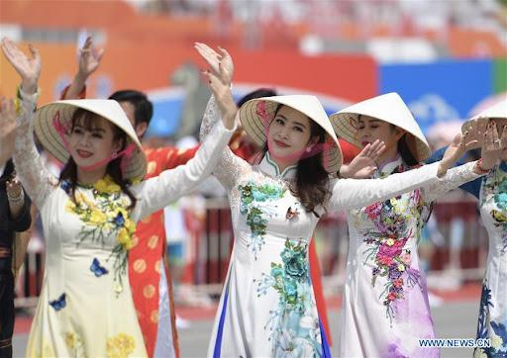
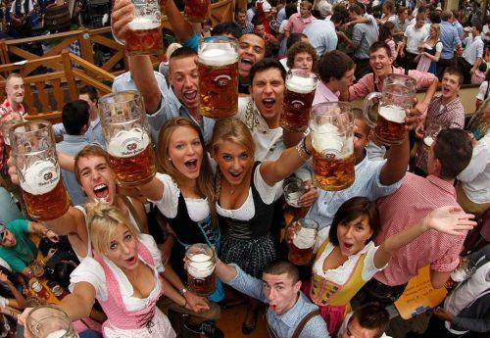
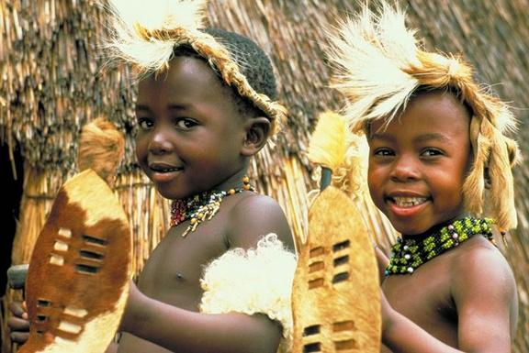
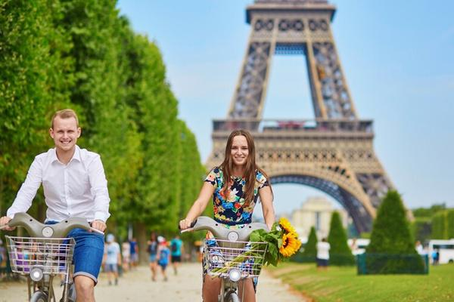
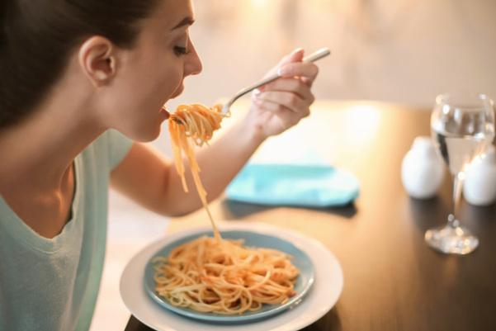
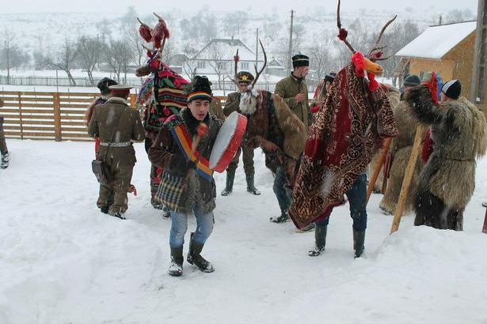
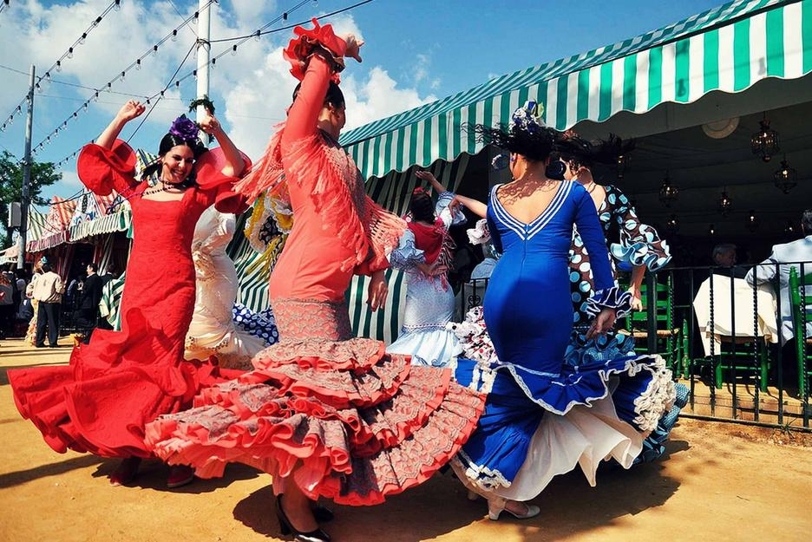
Diversidad significa que las personas proceden de distintos entornos, países y tradiciones.
ASIA
Alemania
Sud Africa
FRANCIA
Italia
Romania
España
Notes:
Europa y el mundo están formados por muchas culturas e identidades diferentes, y esta diversidad es lo que hace que la vida sea interesante y única. Diversidad significa que las personas proceden de distintos orígenes, países y tradiciones. En Europa, por ejemplo, hay muchas lenguas, comidas, fiestas y costumbres diferentes. Una persona de Italia puede celebrarlo con pasta y pizza, mientras que alguien de España baila y disfruta de la paella. En Alemania, la gente hace una fiesta particular por la cerveza, mientras que en Francia hablan francés y acostumbran a comer muchos quesos. Estas diferencias de idioma, tradiciones y formas de vida forman parte de lo que hace especial a cada cultura.
En todo el mundo, esta diversidad es aún mayor. Los pueblos de África, Asia y otros lugares tienen sus propias formas de vivir y celebrar sus culturas. Algunas personas visten distintos tipos de ropa, comen alimentos diferentes o tienen creencias distintas.
Comprender y respetar estas identidades culturales nos ayuda a apreciarnos mutuamente y a convivir en paz. Aunque las personas parezcan diferentes, todos compartimos valores comunes como la amabilidad, la justicia y el respeto mutuo. La diversidad hace del mundo un lugar más apasionante porque podemos aprender unos de otros y experimentar cosas nuevas.
Pregunta a los alumnos qué piensan. Escúchales.
A continuación, pasa a la siguiente diapositiva.

Slide 42
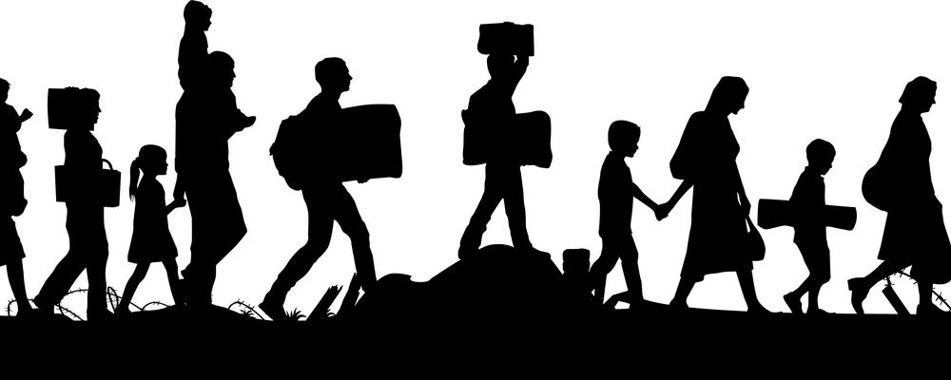
LA UE Y LA CUESTIÓN DE LA MIGRACIÓN
Un ciudadano del mundo que se enfrente al reto de la migración en su país actuará de forma que promueva la compasión, la comprensión y la responsabilidad tanto hacia los migrantes como hacia la comunidad local.
Entendiendo las causas de la migración:
Un ciudadano global intentaría entender por qué la gente migra, puede ser para huir de la Guerra, la pobreza o los desastres naturales.
Abogando por los derechos humanos: En concordancia con los valore de la UE, un ciudadano global apoyaría la idea de que todas las personas, sin importar de donde vengan, merecen ser tratados con dignidad y respeto.
Promover la integración y la inclusión:
Un ciudadano global apoyaría las políticas y acciones que ayuden a los migrantes a integrarse en la sociedad.
Apoyando las políticas de la UE en migración:
La UE dispone de marcos para gestionar la migración, como el Sistema Europeo Común de Asilo, que garantiza que quienes huyen de la persecución puedan solicitar asilo..
COMPORTAMIENTO DEL CIUDADANO GLOBAL
Notes:
☺ Un ciudadano del mundo que se enfrente al reto de la migración en su país actuaría de forma que promueva la compasión, la comprensión y la responsabilidad tanto hacia los migrantes como hacia la comunidad local.
Comprender las causas de la migración: Un ciudadano del mundo trataría de entender por qué emigra la gente, que puede ser para escapar de la guerra, la pobreza o los desastres medioambientales. Educándose a sí mismo y a los demás, puede ayudar a combatir la desinformación y los estereotipos sobre los migrantes.
Defender los derechos humanos: En consonancia con los valores de la UE, un ciudadano del mundo apoyaría la idea de que todas las personas, independientemente de su origen, merecen ser tratadas con dignidad y respeto. Esto incluye abogar por un trato justo a los inmigrantes y refugiados, apoyando su derecho a la seguridad, la educación y el empleo.
Promover la integración y la inclusión: Un ciudadano global fomentaría políticas y acciones que ayuden a los inmigrantes a integrarse en la sociedad. Esto podría incluir el voluntariado para ayudar a los inmigrantes a aprender el idioma local, ayudarles a encontrar trabajo o apoyar iniciativas de intercambio cultural que fomenten el entendimiento entre los inmigrantes y la población local.
Apoyar las políticas migratorias de la UE: La UE dispone de marcos para gestionar la migración, como el Sistema Europeo Común de Asilo, que garantiza que quienes huyen de la persecución puedan solicitar asilo. Un ciudadano global apoyaría estas políticas al tiempo que impulsaría mejoras que garanticen la equidad y eficacia del proceso.
Pasar a la siguiente diapositiva

Slide 43
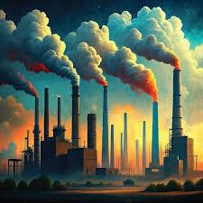
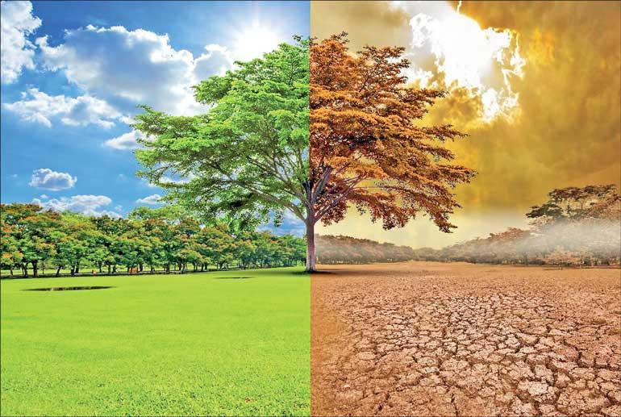
El cambio climático global está causado por factores como la contaminación y la deforestación, y está calentando el planeta.
POLLUTION
Notes:
☺ Ser un ciudadano global significa pensar en cómo podemos ayudar todos a resolver los problemas.
Como seres humanos nos enfrentamos actualmente a un Cambio Climático Global:
El cambio climático global está causado por cosas como la contaminación y la deforestación, y está haciendo que el planeta se caliente. Esto afecta a todos, así que tenemos que trabajar juntos para solucionarlo. Estos cambios afectan a nuestra forma de vida y a los recursos que necesitamos, ¡independientemente de dónde vivamos!
Es tu responsabilidad entender cómo tus acciones y las de los demás pueden afectar a nuestra Tierra, y considerar cómo estos impactos afectan al medio ambiente, a la sociedad y a las generaciones futuras.
Pregunta a los alumnos qué piensan al respecto. Lo que saben. Escúchales. Luego pasa a la siguiente diapositiva.

Slide 44

La UE trabaja para que todos, independientemente de su sexo, tengan las mismas oportunidades
Las políticas de la UE pretenden crear un entorno integrador en el que todas las mujeres, independientemente de su origen, tengan las mismas oportunidades.
A pesar de los avances, sigue existiendo una brecha entre los ingresos medios de hombres y mujeres en la UE.
The EU is working to stop gender-based violence, which includes things like domestic abuse, sexual harassment, and human trafficking.
Interseccionalidad e inclusión
Brecha salarial entre hombres y mujeres
Gender-Based Violence
La Directiva sobre la presencia de mujeres en los consejos de administración exige que las grandes empresas cuenten con al menos un 40% de mujeres en puestos no ejecutivos de aquí a 2026.
La UE colabora con organizaciones internacionales como las Naciones Unidas para apoyar la igualdad de género en zonas afectadas por la pobreza o los conflictos.
La UE apoya políticas que ayuden a las mujeres a progresar en sus carreras, como el acceso a servicios de guardería, el permiso parental y las oportunidades de aprendizaje permanente
Apoyo global a la igualdad de género
Igualdad en educación y empleo
Mujer en dirección
Notes:
La Unión Europea (UE) hace mucho hincapié en la igualdad de género como valor fundamental y pieza clave para construir una sociedad justa y equitativa. La UE trabaja para garantizar que todas las personas, independientemente de su sexo, tengan las mismas oportunidades en ámbitos como el empleo, la educación, la participación política y el acceso a los servicios.
La UE ha aprobado varias leyes y directivas para promover la igualdad de género.
Brecha salarial entre hombres y mujeres:
A pesar de los avances, sigue existiendo una brecha entre los ingresos medios de hombres y mujeres en la UE. La UE trabaja activamente para eliminar esta diferencia:
Fomentando la transparencia salarial en las empresas.
Apoyando políticas que animen a las mujeres a entrar en sectores tradicionalmente dominados por los hombres, como la tecnología y la ingeniería.
Animando a las empresas a crear entornos de trabajo más flexibles que ayuden a las mujeres a conciliar los compromisos familiares y laborales.
2. Mujeres en puestos directivos:
La UE fomenta la representación de las mujeres en los puestos decisorios:
La Directiva sobre la presencia de mujeres en los consejos de administración exige que las grandes empresas tengan al menos un 40% de mujeres en puestos de directoras no ejecutivas para 2026.
La UE anima a los partidos y organizaciones políticas a proponer a más mujeres para puestos de liderazgo, lo que contribuye a aumentar la participación femenina en la política y la empresa.
3.Violencia de género:
La UE se compromete a acabar con la violencia de género, como el maltrato doméstico, el acoso sexual y la trata de seres humanos. El maltrato doméstico se da cuando alguien es herido o controlado por un miembro de la familia, y el acoso sexual cuando alguien es tratado de mala manera a causa de su sexo, como acoso o falta de respeto.
La trata de seres humanos es cuando las personas son obligadas a trabajar o a hacer cosas en contra de su voluntad.
4.Promover la igualdad de género en la educación y el empleo:
La UE fomenta la igualdad de acceso de niños y niñas a la educación, sobre todo en campos como las ciencias, la tecnología, la ingeniería y las matemáticas (STEM), en los que las mujeres están infrarrepresentadas.
Apoya políticas que ayuden a las mujeres a avanzar en sus carreras, incluido el acceso a servicios de guardería, permisos parentales y oportunidades de aprendizaje permanente.
5. Interseccionalidad e inclusión:
La UE también reconoce que la desigualdad de género puede verse agravada por otras formas de discriminación, como la raza, la edad, la discapacidad o la orientación sexual. Las políticas de la UE pretenden crear un entorno inclusivo en el que todas las mujeres, independientemente de su origen, tengan las mismas oportunidades.
6. Defensa mundial de la igualdad de género:
La UE también aboga por la igualdad de género en la escena mundial, promoviendo los derechos de la mujer a través de su política exterior y sus programas internacionales de desarrollo.
Colabora con organizaciones internacionales como las Naciones Unidas para apoyar la igualdad de género en zonas afectadas por la pobreza o los conflictos.

Slide 45
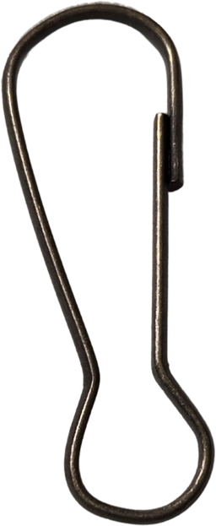
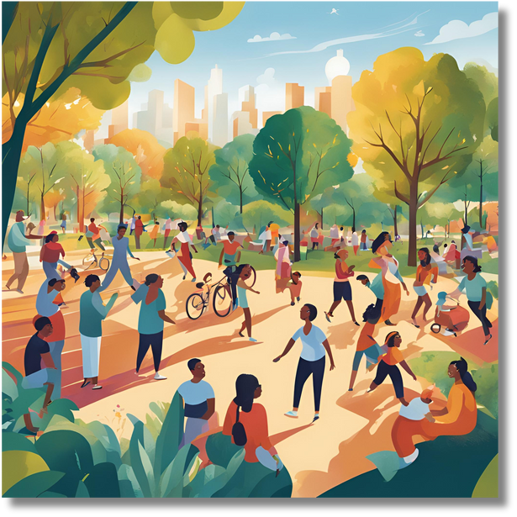
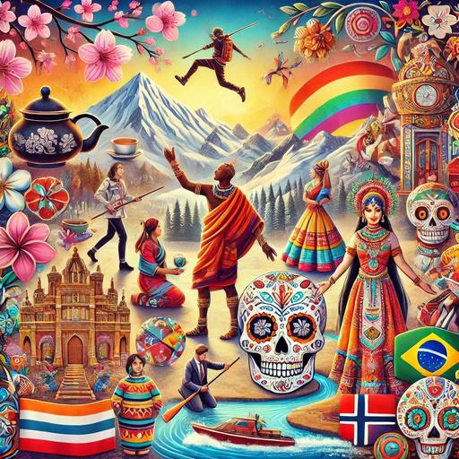

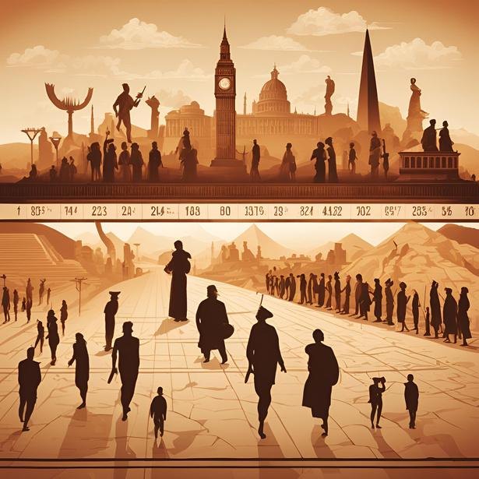
Un Ciudadano Global entiende cómo están conectadas las personas, la historia y las culturas, y trabaja para hacer del mundo un lugar mejor respetando la diversidad y apoyando valores comunes como la justicia y la sostenibilidad.
Personas
Cultura
Historia
Notes:
Un ciudadano global entiende cómo están conectadas las personas, la historia y las culturas, y trabaja para hacer del mundo un lugar mejor respetando la diversidad y apoyando valores comunes como la justicia y la sostenibilidad.
Comprender la Historia Imagina que estás jugando a un juego de mesa, pero no conoces las reglas o cómo se jugaba en el pasado. Sin conocer la historia del juego, podrías cometer errores o no disfrutar plenamente de la partida. Del mismo modo, comprender la historia nos ayuda a aprender de los errores del pasado, a apreciar cómo han cambiado las cosas y a tomar mejores decisiones para el futuro. Por ejemplo, conocer acontecimientos históricos como el Movimiento por los Derechos Civiles nos ayuda a comprender la importancia de la igualdad y el esfuerzo que supuso introducir cambios en la sociedad.
Comprender culturas diferentes:
Piensa en conocer a un amigo de otro país con costumbres y tradiciones diferentes. Si entiendes su cultura, podrás apreciar mejor su modo de vida único y evitar malentendidos. Por ejemplo, si sabes que en algunas culturas la gente se saluda con una reverencia en vez de con un apretón de manos, no te sentirás incómodo ni irrespetuoso. Comprender las distintas culturas nos ayuda a entablar amistades, a respetar las diferencias de los demás y a trabajar juntos con más fluidez.
Conocer la cultura y la historia de las personas permite comprenderlas mucho mejor. Saber de dónde vienen y cuáles son sus tradiciones te ayuda a entender por qué piensan y actúan como lo hacen. Esto puede ayudarte a evitar malentendidos y a llevarte mejor con ellos. También facilita una convivencia feliz y pacífica, porque se respetan y aprecian las diferencias y las experiencias compartidas.
Pasa a la siguiente diapositiva

Slide 46
Ejercicio 7
Roleplay:
“Intercambio de Cultura y Historia”
Notes:
☺ ¡A jugar! Y a divertirse
Juego de rol: «Intercambio de culturas e historias»
Objetivo: Ayudar a los alumnos a comprender y apreciar diferentes culturas e historias a través de una divertida actividad de juego de rol.
Materiales necesarios: Tarjetas sencillas de juego de rol (cada una con una breve situación relacionada con una cultura o un acontecimiento histórico diferente)
Instrucciones:
Introducción (5 minutos):
Explícales que el juego de rol de hoy les ayudará a aprender sobre diferentes culturas e historias. Tendrán que representar situaciones que muestren cómo la comprensión de estos temas puede ayudarnos a llevarnos mejor con los demás.
Preparación del juego de rol (5 minutos):
Divide a los alumnos en pequeños grupos.
Entrega a cada grupo una tarjeta con una situación. Cada tarjeta describe una situación sencilla relacionada con un contexto cultural o histórico.
Por ejemplo
Tarjeta de situación: «Estás organizando una cena internacional. Va a venir un invitado de Japón. ¿Cómo te asegurarás de que se sienta bienvenido?».
Tarjeta de situación: «Estás aprendiendo sobre el antiguo Egipto en la escuela. ¿Cómo puedes explicar a tus amigos por qué las pirámides eran tan importantes?».
Actividad de escenificación (15 minutos):
Cada grupo dispone de 5 minutos para preparar y representar su situación. Deben mostrar cómo manejarían la situación comprendiendo y respetando el contexto cultural o histórico.
Por ejemplo, en el primer escenario, el grupo podría mostrar cómo saludar cortésmente al invitado e incluir platos japoneses. En el segundo caso, podrían explicar el significado de las pirámides de forma divertida.
Puesta en común y debate (15 minutos):
Una vez que todos los grupos hayan actuado, pídeles que compartan lo que han aprendido de su situación.
Debatan en clase cómo la comprensión de las diferentes culturas e historias nos ayuda a comunicarnos mejor y a entablar amistades.
Conclusión (5 minutos):
Resume explicando que conocer y respetar las diferentes culturas e historias nos ayuda a llevarnos bien con los demás y a convivir más armoniosamente.
Haz alguna reflexión sobre el juego que han jugado y luego pasa a la siguiente diapositiva

Slide 47
6. Proyectos europeos y oportunidades para los ciudadanos
Notes:
Oportunidades de proyectos europeos
Los proyectos europeos, como Erasmus+ y el Cuerpo Europeo de Solidaridad, ofrecen a los ciudadanos la posibilidad de participar en programas en toda Europa.

Slide 48
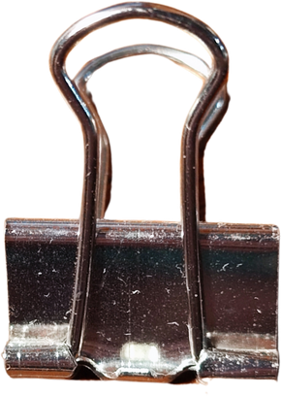

¿Qué son los proyectos europeos?
Los Proyectos Europeos son programas financiados por la Unión Europea (UE) cuyo objetivo es reunir a personas de distintos países europeos. Ofrecen oportunidades de aprender, trabajar y experimentar cosas nuevas. Piensa en ellos como en grandes proyectos escolares, pero a escala europea.
Notes:
☺ Los Proyectos Europeos son programas financiados por la Unión Europea (UE) cuyo objetivo es reunir a personas de distintos países europeos. Ofrecen oportunidades de aprender, trabajar y experimentar cosas nuevas. Piensa en ellos como en grandes proyectos escolares, pero a escala europea.

Slide 49

Proyectos solidarios:
Otras oportunidades
El Cuerpo Europeo de Solidaridad (CES) es una iniciativa emblemática destinada a implicar a los jóvenes en trabajos de voluntariado y proyectos solidarios que beneficien a comunidades de toda Europa. Estos proyectos se centran en ayudar a comunidades y personas necesitadas.
Los ciudadanos pueden ofrecerse voluntarios para ayudar en cuestiones sociales como la protección del medio ambiente o el apoyo a quienes se encuentran en situaciones difíciles. Es una oportunidad de adquirir experiencia.
Movilidad Erasmus+
Horizon Europe: Este programa es la principal iniciativa de financiación de la UE para la investigación y la innovación. Apoya proyectos que abordan retos globales e impulsan avances tecnológicos y científicos.
Creative Europe: Este programa tiene como objetivo apoyar y promover los sectores cultural y creativo. Fomenta la colaboración artística y potencia la diversidad cultural de Europa.
Erasmus+ es un programa que ayuda a estudiantes y jóvenes a estudiar, trabajar o formarse en distintos países de la UE. Es como tener la oportunidad de estudiar en el extranjero o hacer prácticas, pero con el apoyo de la UE.
Los ciudadanos pueden tener la oportunidad de estudiar o trabajar en otro país europeo, aprender un nuevo idioma y conocer una nueva cultura.
Notes:
☺ Proyectos de solidaridad:
El Cuerpo Europeo de Solidaridad (CES) es una iniciativa emblemática destinada a implicar a los jóvenes en trabajos de voluntariado y proyectos solidarios que beneficien a comunidades de toda Europa. Estos proyectos se centran en ayudar a comunidades y personas necesitadas. Los ciudadanos pueden ofrecerse voluntarios para ayudar en cuestiones sociales como la protección del medio ambiente o el apoyo a quienes se encuentran en situaciones difíciles. Es una oportunidad de adquirir experiencia.
¿Por qué participar?
Impacto social: Marcar una diferencia real en las comunidades abordando acuciantes retos sociales y fomentando la solidaridad entre poblaciones diversas.
Desarrollo personal: Adquiere habilidades esenciales como el trabajo en equipo, el liderazgo y la resolución de problemas, todo ello mientras sales de tu zona de confort.
Experiencia cultural: Sumérgete en diferentes culturas, aprende nuevos idiomas y haz amistades duraderas con compañeros de toda Europa.
Ayuda económica: La ESC cubre los gastos de viaje, alojamiento y manutención, haciendo que estas oportunidades sean accesibles para todos los adolescentes.
Mejora profesional: Participar en un proyecto de la CES enriquece tu currículum, ya que demuestra tu compromiso con las cuestiones sociales y tu capacidad para trabajar en entornos diversos.
Cómo participar
Los adolescentes interesados en los proyectos de la ESC pueden explorar las oportunidades a través del sitio web oficial de la ESC o de las organizaciones juveniles locales. El proceso de solicitud suele consistir en encontrar un proyecto que se ajuste a tus intereses y aptitudes, presentar una solicitud y prepararte para una aventura que no sólo cambiará tu vida, sino también la de los demás.¡Aprovecha la oportunidad de explorar Europa, desarrollarte personal y profesionalmente, y tener un impacto positivo en el mundo a través del Cuerpo Europeo de Solidaridad!
☺ Mobilidad Erasmus+
Erasmus+ es un programa que ayuda a estudiantes y jóvenes a estudiar, trabajar o formarse en distintos países de la UE. Es como tener la oportunidad de estudiar en el extranjero o hacer prácticas, pero con el apoyo de la UE. Los ciudadanos pueden tener la oportunidad de estudiar o trabajar en otro país europeo, aprender un nuevo idioma y conocer una nueva cultura.
Cómo participar en un proyecto Erasmus+
Erasmus+ permite a los jóvenes viajar a otros países para estudiar, hacer voluntariado o participar en proyectos divertidos.
He aquí cómo participar:
1. Comprueba si puedes participar
Puedes participar si eres estudiante, profesor o joven (13-30 años).
2. Busca oportunidades
Los proyectos incluyen intercambios juveniles, programas de estudio o voluntariado. Pregunta en tu centro de estudios o a tu grupo juvenil local sobre los proyectos disponibles.
3. Solicita financiación
Erasmus+ cubre los gastos de viaje y manutención, por lo que recibirás ayuda económica.
4. Prepárate
Prepara tu viaje informándote sobre el país y las actividades.
☺ Otras oportunidades
Horizonte Europa: Este programa es la principal iniciativa de financiación de la UE para la investigación y la innovación. Apoya proyectos que abordan retos globales e impulsan avances tecnológicos y científicos.
Europa Creativa: Este programa tiene como objetivo apoyar y promover los sectores cultural y creativo. Fomenta la colaboración artística y potencia la diversidad cultural de Europa.

Slide 50
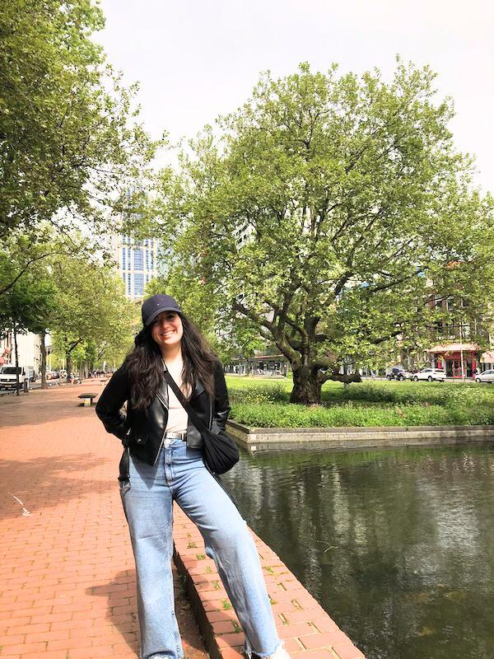
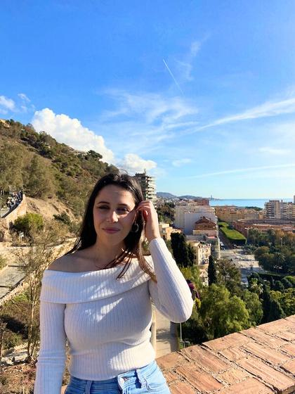
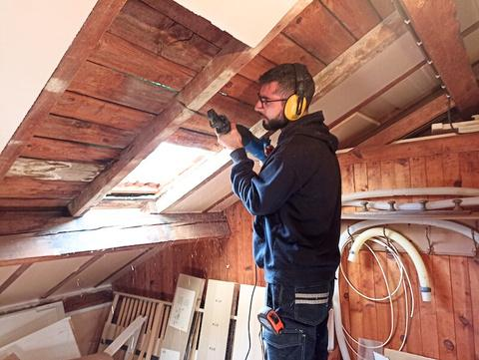
Fundación
Lava Legato
Desafiar la miseria construyendo y aprendiendo juntos
La Guajira
Serena, de 25 años, se encuentra actualmente en Rotterdam (Países Bajos), donde apoya las iniciativas de la Fundación Lava Legato, que opera en el campo de la asistencia a personas con discapacidad, tanto niños como adultos.A través de su proyecto, Serena apoya diversas actividades recreativas diarias promovidas por organizaciones locales coordinadas por su fundación, como deportes, cocina y jardinería.
Serena en Países Bajos
Marika, de 23 años, lleva unos meses en Almería (España).
Allí gestiona los canales de redes sociales de «La Guajira», una asociación sociocultural centrada en los valores de la colaboración y el arte como motor de cambio positivo..
Enrico tiene 20 años y actualmente se encuentra en Clermont-Ferrand, Francia, participando en el proyecto CES «¡Desafiar la miseria construyendo y aprendiendo juntos!» en Compagnons Bâtisseurs Auvergne. El proyecto dura 9 meses y en él, junto con otros voluntarios, ayuda a familias con dificultades sociales y económicas a mejorar sus condiciones de vida.
Marika en España
Enrico en Francia
Notes:
☺Serena, de 25 años, se encuentra actualmente en Rotterdam (Países Bajos), donde apoya las iniciativas de la Fundación Lava Legato, que opera en el campo de la asistencia a personas con discapacidad, tanto niños como adultos.A través de su proyecto, Serena apoya diversas actividades recreativas diarias promovidas por organizaciones locales coordinadas por su fundación, como deportes, cocina y jardinería.
☺Enrico tiene 20 años y actualmente se encuentra en Clermont-Ferrand, Francia, participando en el proyecto CES «¡Desafiar la miseria construyendo y aprendiendo juntos!» en Compagnons Bâtisseurs Auvergne. El proyecto dura 9 meses, y aquí, junto con otros voluntarios, presta asistencia a familias que afrontan dificultades sociales y económicas para mejorar sus condiciones de vida
☺Marika, de 23 años, lleva unos meses en Almería (España). Allí gestiona los canales de redes sociales de «La Guajira», una asociación sociocultural centrada en los valores de la colaboración y el arte como motor de cambio positivo.

Slide 51



Asociación
Sininauhasaatio
ENERGEIA
Asociación
Moving Ground
Emily en Finlandia
Andrea Carlotta está en Lleida, España, donde trabaja en el proyecto ESC «Energeia» dedicado a la inclusión social en las escuelas, junto con otra chica. El proyecto Energeia se centra en la inclusión social y se desarrolla dentro de las escuelas, donde proporcionamos apoyo durante las clases y a través de actividades extraescolares..
Emily, de 22 años, participa en un proyecto de CES de larga duración en Helsinki con la asociación Sininauhasaatio desde septiembre de 2023.
El principal objetivo de la organización es apoyar a las personas vulnerables del área metropolitana: personas sin hogar, en situación de riesgo, drogodependientes e inmigrantes.
Azzurra está en Amberes (Bélgica). Aquí, en la asociación Moving Ground, trabaja en un proyecto de apoyo a la comunicación, que implica fotografiar y filmar eventos, así como gestionar las redes sociales.
Azzurra en Bélgica
Andrea Carlotta en España
Notes:
☺Emily, de 22 años, participa en un proyecto de CES de larga duración en Helsinki con la asociación Sininauhasaatio desde septiembre de 2023. El objetivo principal de la organización es apoyar a las personas vulnerables del área metropolitana: personas sin hogar, en situación de riesgo, adictos a sustancias e inmigrantes.
☺Azzurra está en Amberes, Bélgica. Aquí, en la asociación Moving Ground, trabaja en un proyecto de apoyo a la comunicación, que implica fotografiar y filmar eventos, así como gestionar las redes sociales.
☺Andrea Carlotta está en Lleida (España), donde trabaja en el proyecto de CES «Energeia», dedicado a la inclusión social en las escuelas, junto con otra chica.
El proyecto Energeia se centra en la inclusión social y se desarrolla dentro de las escuelas, donde proporcionamos apoyo durante las clases y a través de actividades extraescolares.

Slide 52


Ejercicio 8
¿Recuerdas los principals proyectos europeos?
¿Dónde está Europa en el mapa?
¿Cuáles son los países de la UE?
Derechos y deberes de los ciudadanos de la UE.
¿puedes nombrarlos?
¿Cuál es la estructura política de la UE?
World
Map
¿Reconoces el resto de países?
Notes:
☺ Tómate un momento para que los alumnos reflexionen. Es importante que recuerden y consoliden los conocimientos y habilidades que han adquirido en las últimas lecciones.
Le animamos a que formule a los alumnos algunas preguntas específicas que les ayuden a evaluar su comprensión y retención del material.
Esto no sólo refuerza su aprendizaje, sino que también identifica las áreas en las que pueden necesitar apoyo adicional. Si surgen dudas en su comprensión, proporcionaremos los recursos y la orientación necesarios para que repasen el material.

Slide 53
Ejercicio 8
World
Map

Slide 54















Eurhope
La UE como hogar solidario para menores tutelados
Proyecto Erasmus+ n.º 2023-2-IT03-KA220-YOU-000184370
Financiado por la Unión Europea. Las opiniones y puntos de vista expresados solo comprometen a su(s) autor(es) y no reflejan necesariamente los de la Unión Europea o los de la Agencia Ejecutiva Europea de Educación y Cultura (EACEA). Ni la Unión Europea ni la EACEA pueden ser considerados responsables de ellos.

